Slide 1

AZ ÉPÍTÉSI PIAC JELLEMZŐIRŐL
2021 – 2023.
WÉBER LÁSZLÓ CÍMZETES EGYETEMI DOCENS
2024. MÁJUS 7.

Slide 2

MIVEL FOGLALKOZUNK ?
AZ ÉPÍTÉSI PIAC FOGALMA,
KITEKINTÉS A MAI NEMZETKÖZI ÉPÍTÉSI PIACRA,
A MAI MAGYARORSZÁGI ÉPÍTÉSI PIAC JELLEMZŐI,
NÉMI PIACI PROGNÓZIS, ÁLTALÁNOS SZAKMAI TENDENCIÁK FELVÁZOLÁSA.
2

Slide 3
AZ ÉPÍTÉSI PIAC FOGALMA
ÁLTALÁNOS KÖZGAZDASÁGI ÉRTELEMBEN (PAUL SAMUELSON, 1998.) A PIAC AZ A MECHANIZMUS, AMELY RÉVÉN
A KERESLET, AZAZ A VÁSÁRLÓK ÉS
A KÍNÁLAT, AZAZ AZ ELADÓK
KÖLCSÖNHATÁSRA LÉPNEK EGYMÁSSAL, MELYNEK SORÁN
A TERMÉKEK ÉS A SZOLGÁLTATÁSOK ADOTT MENNYISÉGHEZ ÉS MINŐSÉGHEZ RENDELT ÁRÁT MEGHATÁROZZÁK, MAJD
AZOK GAZDÁT CSERÉLNEK.
AZ ÉPÍTÉSI PIACNAK AZ ÉPÍTŐIPARI TERMELÉS SAJÁTOSSÁGAIBÓL FAKADÓAN SPECIÁLIS VONÁSAI IS VANNAK.
3

Slide 4
AZ ÉPÍTÉSI PIAC SZEREPLŐI:
A VÁSÁRLÓ = A MEGRENDELŐ (ÉPÍTTETŐ),
AZ ELADÓ = AZ ÉPÍTŐIPARI VÁLLALKOZÓ
(KIVITELEZŐ, VAGY TERVEZŐ + KIVITELEZŐ EGYÜTT);
A PIACOT AZ „ÁRUCSERE” NAGYSÁGÁVAL MÉRIK; MIVEL AZ ÉPÍTŐIPAR MINDIG MEGRENDELÉSRE TERMEL, A PÉNZBEN KIFEJEZETT ÁRUCSERE = ÉPÍTŐIPARI TERMELÉS,
EZÉRT AZ ÉPÍTÉSI PIAC NAGYSÁGA = AZ ÉPÍTŐIPARI TERMELÉS AZ ADOTT IDŐSZAKBAN;
AZ ÉPÍTÉSI PIAC IGEN NAGYMÉRETŰ ÉS KITERJEDT;
A NEMZETGAZDASÁGOKBAN KOMOLY SÚLYT KÉPVISEL ÉS BIZONYOS INDIKÁTOR SZEREPET IS BETÖLT.
4

Slide 5
ÓRIÁSI KOOPERÁCIÓS HÁTTERE VAN: TERVEZŐK, SZAKÉRTŐK, GYÁRTÓK, KERESKEDŐK, SZÁLLÍTÓK, ALVÁLLALKOZÓK, SZOLGÁLTATÓK, EGYÉB KÖZREMŰKÖDŐK, VALAMINT PÉNZINTÉZETEK, BANKOK, BIZTOSÍTÓK;
ENNEK A „HÁTTÉRNEK” A SZERVEZETEI IGEN DIFFERENCIÁLTAK (MÉRET, SZAKMA, KÉPESSÉGEK STB.);
A MAGAS (ÉS KÖLTSÉGES) TECHNOLÓGIAI KÖVETELMÉNYEKBŐL ÉS AZ ELŐFINANSZÍROZÁSI IGÉNYBŐL FAKADÓAN: TŐKEERŐS VÁLLALKOZÁSOK (IS) SZÜKSÉGESEK ;
A KÜLÖNÖSEN NAGY ÉRTÉKEKBŐL ÉS A MINDIG EGYEDI KIVITELEZÉSI KÖRÜLMÉNYEKBŐL FAKADÓAN A MEGVALÓSÍTÁSBAN IGEN KOMOLY KOCKÁZATOK VANNAK, EZEK KEZELÉSE FONTOS (SZERZŐDÉSEK, BIZTOSÍTÉKOK, BIZTOSÍTÁSOK STB.).
5

Slide 6
TÉMÁNK LESZ TEHÁT
A KERESLET ÉS A KÍNÁLAT JELLEMZŐI,
AZ ÉPÍTÉSI KÍNÁLAT: AZ ELADÓK, AZAZ A VÁLLALKOZÁSOK, CÉGEK HELYZETE,
EZEKNEK A CÉGEKNEK A PRODUKCIÓJA, AZAZ AZ ÉPÍTŐIPARI TERMELÉS (PÉNZBEN KIFEJEZVE).
AZ EGYES ORSZÁGOK, TÉRSÉGEK ÉPÍTÉSI PRODUKCIÓJÁT, AZ AZOKAT LÉTREHOZÓ LEGJELENTŐSEBB CÉGEK MŰKÖDÉSÉT ÉS ADATAIT RENDSZERESEN ELEMZIK;
AZ ÉPÍTÉSI TERMELÉS MÉRTÉKE FONTOS MUTATÓSZÁM, HISZEN AZ ADOTT TÉRSÉG, ORSZÁG BERUHÁZÁSI (FELHALMOZÁSI) KÉPESSÉGÉT, VÉGSŐ SORON A FEJLŐDÉSÉT (IS) MUTATJA.
6

Slide 7
(MÓDSZERTANI) NEHÉZSÉGEK AZ ADATOKKAL KAPCSOLATBAN; PÉLDÁUL
EGYÁLTALÁN VANNAK-E? KONZEKVENSEK-E? ÁGAZATI BESOROLÁSOK?
SZÁMVITELI, JOGI KÜLÖNBÖZŐSÉGEK;
ÜZLETI (PÉNZÜGYI) ÉV ? NAPTÁRI ÉV ?
NEMZETKÖZI (SOKSZOR GLOBÁLIS) MŰKÖDÉS;
DEVIZAÁRFOLYAMOK ELTÉRÉSEI, A SZÁMBAVÉTEL IDŐPONTJA, HALMOZÓDÁSOK KISZŰRÉSE STB. (ITT: AZ MNB ÉVES KÖZÉPÁRFOLYAMAI);
AGGREGÁLÁSI KÜLÖNBÖZŐSÉGEK (IDŐIGÉNY);
AZ ÁRSZÍNVONALAK DIFFERENCIÁI;
A 2023. ÉVI GAZDASÁGI ADATOK MA MÉG NEM ISMERTEK – A 2022. ÉVI ADATOKKAL FOGUNK DOLGOZNI.
SZÁMUNKRA MOST ELSŐSORBAN A TENDENCIÁK ÉS A NAGYSÁGRENDEK FONTOSAK.
7

Slide 8
BŐ TÍZ ESZTENDŐ - HÁROM JELENTŐS (VILÁG)VÁLSÁG ...
1. VÁLSÁG
AZ ÉPÍTÉSI PIAC LÉNYEGÉBEN MAGA MÖGÖTT TUDJA A 2008-2012-ES ÉVEK PÉNZÜGYI ÉS GAZDASÁGI VÁLSÁGÁT, ANNAK 2018-2019-RE MÁR ALIG MARADT DIREKT HATÁSA AZ INGATLANPIACRA → ÍGY AZ ÉPÍTŐIPARRA SEM
A "MÖGÖTTES" HATÁSOK AZONBAN A HAZAI ÉPÍTŐIPARBAN MA IS JELEN VANNAK ÉS SOK VONATKOZÁSBAN DETERMINÁLJÁK AZT
8

Slide 9
KÖVETKEZMÉNYEK:
AZ ÉPÍTŐIPARI MEGRENDELÉSEK JELENTŐS VISSZAESÉSE, A TERMELÉS KOMOLY CSÖKKENÉSE KÖVETKEZETT BE 2008-2012. KÖZÖTT ÉS ENNEK A DIREKT HATÁSAI 2015-IG ELHÚZÓDTAK;
AZ EURÓPAI UNIÓ ORSZÁGAIBAN 2014 – 2015 – BEN LASSÚ, MAJD NÉMILEG GYORSULÓ ÉPÍTŐIPARI TERMELÉSNÖVEKEDÉS KEZDŐDÖTT;
DIFFERENCIÁLT NÖVEKEDÉS VOLT A VILÁG TÖBBI RÉSZÉN.
9

Slide 10
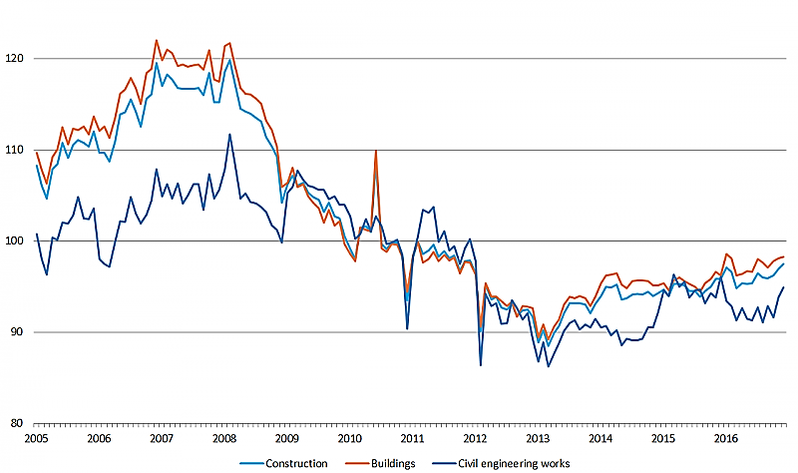
A 2005 - 2016. KÖZÖTTI 12 ESZTENDŐ: AZ ÉPÍTŐIPARI TERMELÉS AZ EU-BAN
FORRÁS: EUROSTAT
10

Slide 11
II. VÁLSÁG
A COVID 19 VILÁGJÁRVÁNY ÉS ANNAK GAZDASÁGI HATÁSAI
A JÁRVÁNYNAK MÁR VÉGE, A HATÁSAI SZERTEÁGAZÓAK → BIZONYTALAN TENDENCIÁK, VÁRAKOZÁSOK
A PIACI (ÉRTÉKESÍTÉSI) KILÁTÁSOK ROMLÁSA, A VÁSÁRLÓERŐ CSÖKKENÉSE, AZ ÜZLETI PERSPEKTÍVÁK ERŐS SZŰKÜLÉSE
NAGYFOKÚ BEFEKTETŐI, BERUHÁZÁSI ÓVATOSSÁG
KIKÖLTEKEZETT ÁLLAMOK, SOSEM LÁTOTT KÖLTSÉGVETÉSI HIÁNYOK; A CÉL A „MÉG ROSSZABB” ELKERÜLÉSE (VOLT)
GYORS VOLT A „VISSZAPATTANÁS”, UGYANAKKOR
RELATÍVE HOSSZÚ FOLYAMAT A NORMALIZÁLÓDÁS
11

Slide 12
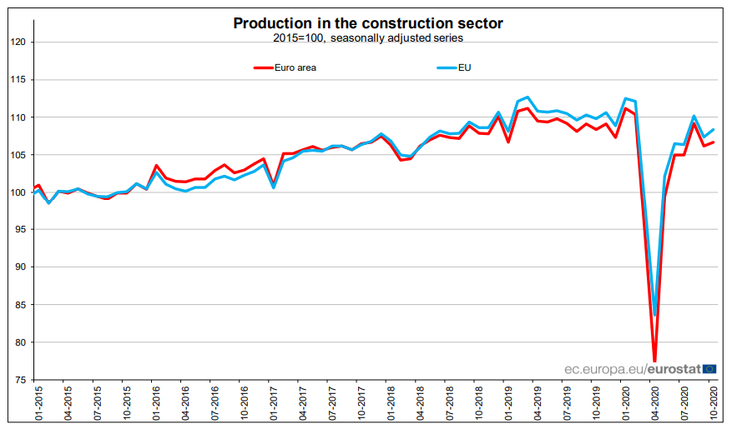
FORRÁS: EUROSTAT, 2020. DECEMBER 16
12

Slide 13
III. VÁLSÁG
AZ UKRÁN - OROSZ HÁBORÚ ÉS ANNAK HATÁSAI
A HÁBORÚ MÁR TÖBB, MINT KÉT ESZTENDEJE TART,
A TÁRSADALMI, A POLITIKAI, A GAZDASÁGI KÖVETKEZMÉNYEI NEHEZEN MÉRHETŐK FEL, DE AZ ÉPÍTÉSI PIAC SZEMPONTJÁBÓL:
ENERGIAÁRAK, TERMELÉS-ELLÁTÁSI PROBLÉMÁK, NYERSANYAGHIÁNYOK, ÁLTALÁNOS INFLÁCIÓ, MUNKAERŐHIÁNY, KAMATOK EMELKEDÉSE, RECESSZIÓS VESZÉLYEK, BEFEKTETÉSI HANGULAT ...
VAN-E MEGALAPOZOTT REMÉNY A BEFEJEZÉSÉRE, BÉKEKÖTÉSRE?
BIZONYTALANSÁG, KÉTELYEK, REMÉNYKEDÉSEK ...
13

Slide 14
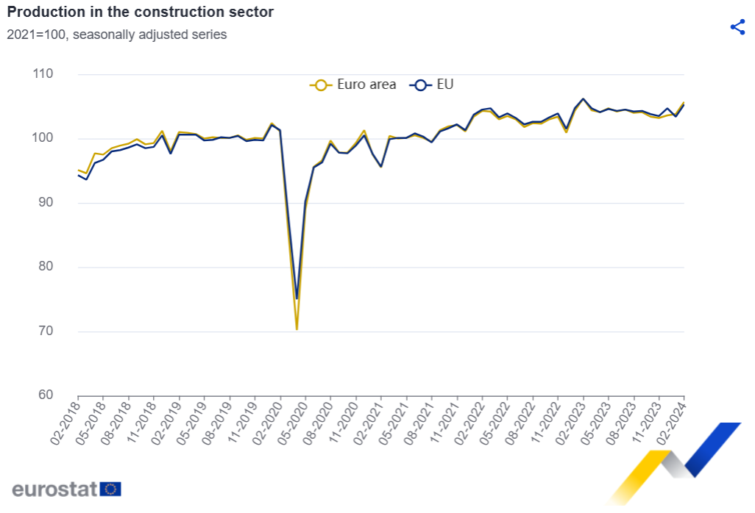
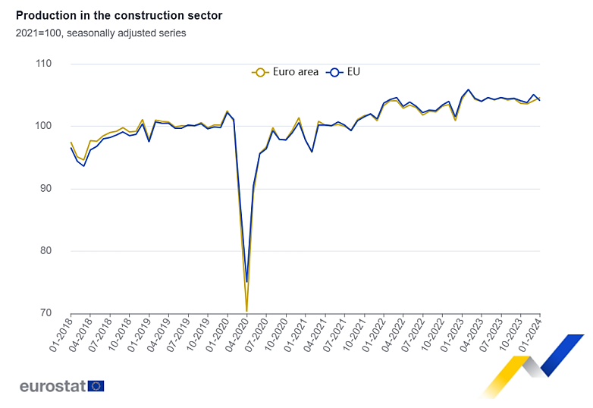
FORRÁS: EUROSTAT, 2024. ÁPRILIS 18.
14

Slide 15
AZ ÉPÍTÉSI PRODUKCIÓ SZÁMADATOKBAN / 2022. ÉV
EURÓPAI UNIÓ 1.768 MILLIÁRD EURÓ
USA 1.390 MILLIÁRD EURÓ
JAPÁN 820 MILLIÁRD EURÓ
KÍNA 1.550 MILLIÁRD EURÓ ?
FORRÁS: FIEC - STATISTICAL - REPORT.EU/2022., GLOBAL INSIGHT, KHL, BECSLÉS
15

Slide 16
AZ EURÓPAI UNIÓ ORSZÁGAI ÉPÍTŐIPARI TERMELÉSE, 2022.
NÉMETORSZÁG 476 MD €
FRANCIAORSZÁG 355 MD €
OLASZORSZÁG 177 MD €
SPANYOLORSZÁG 137 MD €
HOLLANDIA 98 MD €
SVÉDORSZÁG 66 MD €
BELGIUM 60 MD €
AUSZTRIA 56 MD €
LENGYELORSZÁG 52 MD €
ROMÁNIA 48 MD €
DÁNIA 38 MD €
FINNORSZÁG 36 MD €
ÍRORSZÁG 32 MD €
CSEHORSZÁG 27 MD €
PORTUGÁLIA 27 MD €
MAGYARORSZÁG 18 MD €
FORRÁS: FIEC - STATISTICAL - REPORT.EU/2022, KSH, BECSLÉS
16

Slide 17
AZ EURÓPAI UNIÓ ORSZÁGAI ÉPÍTŐIPARI TERMELÉSE, 2022.
GÖRÖGORSZÁG 10 MD €
SZLOVÁKIA 9 MD €
LUXEMBURG 9 MD €
HORVÁTORSZÁG 9 MD €
LITVÁNIA 6 MD €
BULGÁRIA 5 MD €
SZLOVÉNIA 4 MD €
ÉSZTORSZÁG 4 MD €
LETTORSZÁG 4 MD €
CIPRUS 3 MD €
MÁLTA 2 MD €
AZ EURÓPAI UNIÓN KÍVÜLI EURÓPAI ORSZÁGOK KÖZÜL
TÖRÖKORSZÁG 85 MD €
NORVÉGIA 65 MD €
FORRÁS: FIEC - STATISTICAL - REPORT.EU/2022, BECSLÉS
17

Slide 18
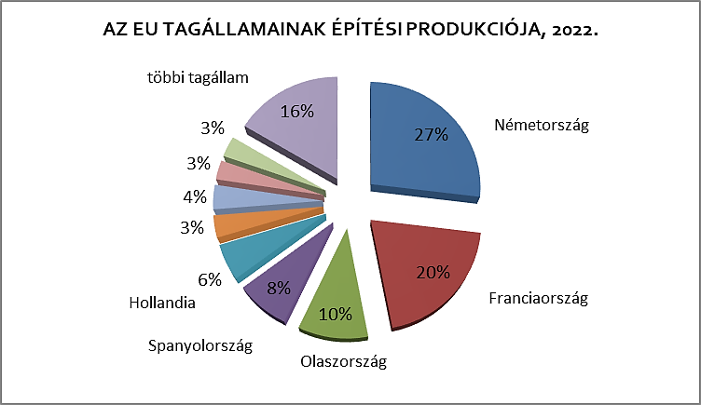
NÉMETORSZÁG 476
FRANCIAORSZÁG 355
OLASZORSZÁG 177
SPANYOLORSZÁG 137
HOLLANDIA 98
SVÉDORSZÁG 66
BELGIUM 60
AUSZTRIA 56
LENGYELORSZÁG 52
TÖBBI TAGÁLLAM 291 *
ÖSSZESEN MD € 1.768
FORRÁS: FIEC - STATISTICAL - REPORT.EU/2022,. KSH, BECSLÉS
* BENNE MAGYARORSZÁG: 18 MD € [A „RANGSORBAN” A 16/27. HELYEN]
18

Slide 19
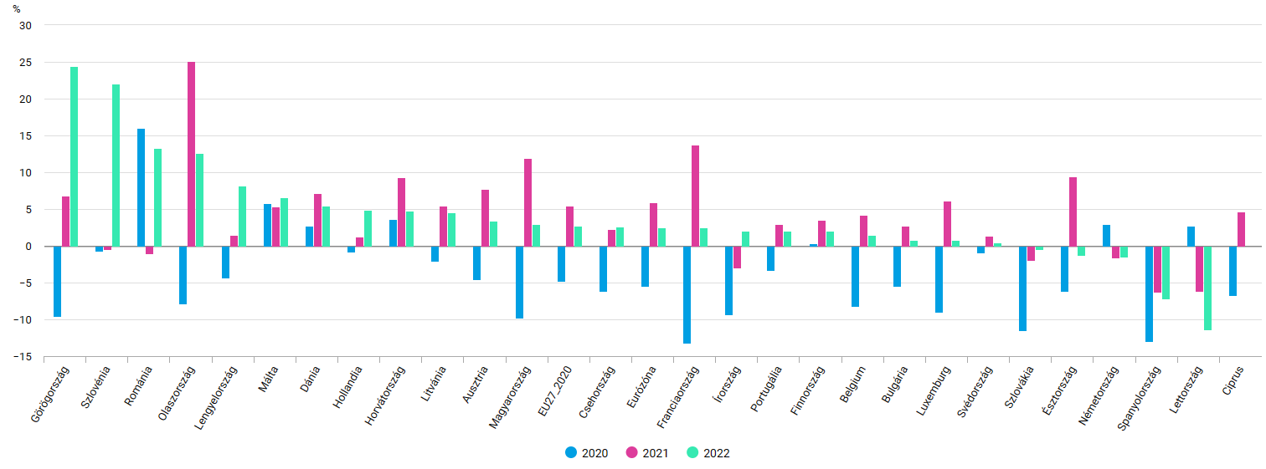
AZ ÉPÍTŐIPARI TERMELÉS VOLUMENÉNEK
VÁLTOZÁSA AZ ELŐZŐ ÉVHEZ KÉPEST
FORRÁS: HELYZETKÉP AZ ÉPÍTŐIPARRÓL, 2022. - KSH, 2023.
19

Slide 20
A LEGJELENTŐSEBB EURÓPAI ÉPĺTŐIPARI CÉGEK 2022.
1. VINCI (francia) 61,7 MD € = 24.135 MD Ft VILÁGRANGLISTA 7. (~ 3,5 x Magyarország)
2. BOUYGUES (francia) 44,3 MD € = 17.345 MD Ft VILÁGRANGLISTA 9. (~ 2,5 x Magyarország)
3. GRUPO ACS (spanyol) 33,6 MD € = 13.155 MD Ft VILÁGRANGLISTA 12.
4. EIFFAGE (francia) 20,3 MD € = 7.951 MD Ft VILÁGRANGLISTA 17.
5. STRABAG (osztrák) 16,9 MD € = 6.610 MD Ft VILÁGRANGLISTA 21.
(~ 1,0 x Magyarország)
6. SKANSKA (svéd) 15,2 MD € = 5.943 MD Ft VILÁGRANGLISTA 25.
FORRÁS: ENR Engineering News-Record, 2023. szeptember; GPoC 2022 (Global Powers of Construction), Deloitte, 2023.
20

Slide 21
A LEGJELENTŐSEBB
AMERIKAI EGYESÜLT ÁLLAMOKBELI ÉPÍTŐIPARI CÉGEK
2022.
1. LENNAR CORP. VILÁGRANGLISTA 13.
2. DR. HORTON VILÁGRANGLISTA 14.
3. PULTEGROUP VILÁGRANGLISTA 24.
4. JACOBS ENGINEERING VILÁGRANGLISTA 26.
5. FLUOR CORP. VILÁGRANGLISTA 30.
6. AECOM VILÁGRANGLISTA 33.
FORRÁS: ENR Engineering News-Record, 2023. szeptember; GPoC 2022 (Global Powers of Construction), Deloitte, 2023.
21

Slide 22
A LEGJELENTŐSEBB JAPÁN ÉPÍTŐIPARI CÉGEK, 2022.
1. DAIWA HOUSE INDUSTRY CO. VILÁGRANGLISTA 11.
2. SEKISUI HOUSE VILÁGRANGLISTA 16.
3. KAJIMA CORP. VILÁGRANGLISTA 20.
4. OBAYASHI CORP. VILÁGRANGLISTA 22.
5. DAITO TRUST CONSTRUCTION VILÁGRANGLISTA 27.
6. TAISEI CORP. VILÁGRANGLISTA 29.
FORRÁS: ENR Engineering News-Record, 2023. szeptember; GPoC 2022 (Global Powers of Construction), Deloitte, 2022.
22

Slide 23
A LEGJELENTŐSEBB KÍNAI ÉPÍTŐIPARI CÉGEK, 2022.
  1. CHINA STATE CONSTRUCTION ENG’G CORP. LTD. VILÁGRANGLISTA 1.
2. CHINA RAILWAY GROUP LTD. VILÁGRANGLISTA 2.
3. CHINA RAILWAY CONSTRUCTION CORP. LTD. VILÁGRANGLISTA 3.
4. CHINA COMMUNICATIONS CONST. GROUP LTD. VILÁGRANGLISTA 4.
5. CHINA METALLURGICAL GROUP CORP. VILÁGRANGLISTA 5. 6. POWER CONSTRUCTION CORP. VILÁGRANGLISTA 6.
FORRÁS: ENR Engineering News-Record, 2023. szeptember; GPoC 2022 (Global Powers of Construction), Deloitte, 2023.
23

Slide 24
MIVEL FOGLALKOZUNK ?
AZ ÉPÍTÉSI PIAC FOGALMA,
KITEKINTÉS A MAI NEMZETKÖZI ÉPÍTÉSI PIACRA,
A MAI MAGYARORSZÁGI ÉPÍTÉSI PIAC JELLEMZŐI,
NÉMI PIACI PROGNÓZIS, ÁLTALÁNOS SZAKMAI TENDENCIÁK FELVÁZOLÁSA.
24

Slide 25
A TÉNYEK: MAGYARORSZÁGI ADATOK, 2022.
A 2022. ÉVI BRUTTÓ HAZAI TERMÉK ÖSSZEGE: 66.616 MILLIÁRD FORINT
A 2022. ÉVI ÉPĺTŐIPARI TERMELÉS: 6.779 MILLIÁRD FORINT
2023. ÉVI ÉPÍTŐIPARI TERMELÉS: 7.387 MILLIÁRD FORINT
AZ ÉPÍTŐIPAR HELYZETE A NEMZETGAZDASÁGBAN:
A BRUTTÓ HOZZÁADOTT ÉRTÉKBŐL 6,4 %
A FOGLALKOZTATOTTAK SZÁMÁBÓL 8,1 %
A REGISZTRÁLT VÁLLALKOZÁSOK SZÁMÁBÓL 7,9 %
FORRÁSOK: MAGYAR STATISZTIKAI ZSEBKÖNYV, 2022. - KSH, 2023.
HELYZETKÉP AZ ÉPÍTŐIPARRÓL, 2022. - KSH, 2023.
GYORSTÁJÉKOZTATÓ – ÉPÍTŐIPAR, 2024. JANUÁR – KSH, 2024. MÁRCIUS 14.
25

Slide 26
AZ ÉPÍTÉSI PRODUKCIÓ ÖSSZEGE FOLYÓ ÁRON:
2006-BAN 2.205 MD Ft,
:
2013 - BAN I.775,
2014 - BEN 2.056,
2015 - BEN 2.172,
2016 - BAN 1.813 MD Ft
2017 - BEN 2.492 MD Ft
2018 - BAN 3.321 MD Ft
2019 - BEN 4.382 MD Ft ~ 30 % ÉVES SZINTŰ NÖVEKEDÉS
2020 - BAN 4.240 MD Ft
2021 - BEN 5.331 MD Ft
2022 - BEN 6.779 MD Ft ~ 25 % ÉVES ÉPÍTŐIPARI INFLÁCIÓ
2023 - BAN 7.387 MD Ft ~ 16 % ÉVES ÉPÍTŐIPARI INFLÁCIÓ
FORRÁS: MAGYAR STATISZTIKAI ZSEBKÖNYV 2022; KSH, 2023.
GYORSTÁJÉKOZTATÓ – ÉPÍTŐIPAR, KSH, 2024. MÁRCIUS 14.
26

Slide 27
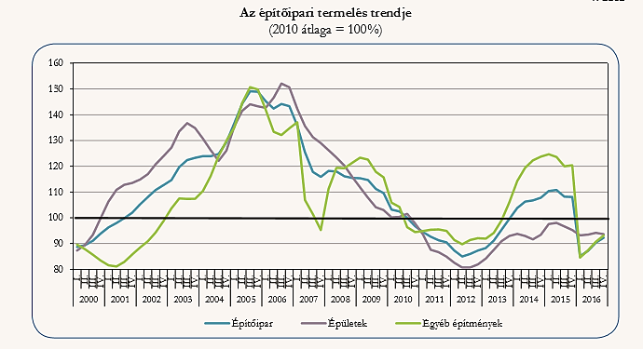
Szöveg
27

Slide 28
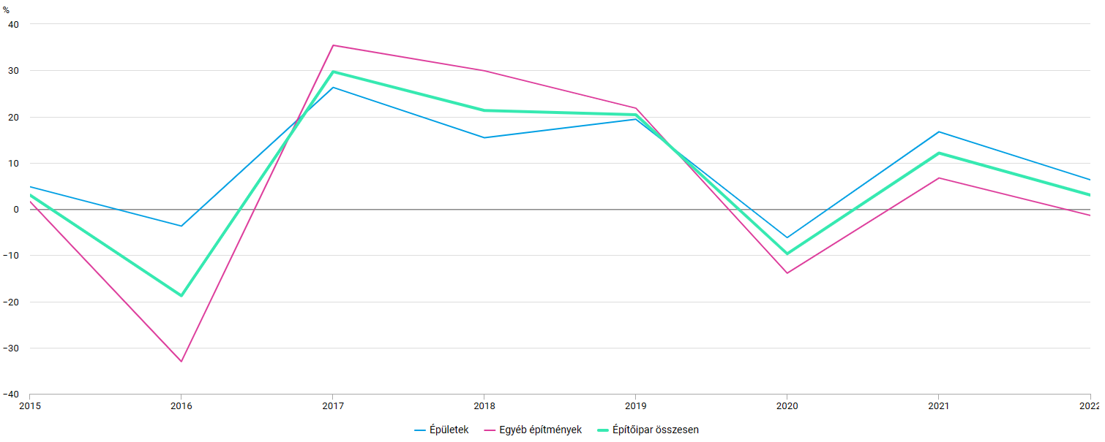
AZ ÉPÍTŐIPARI TERMELÉS VOLUMENÉNEK VÁLTOZÁSA (2015 = 100 %)
FORRÁS: HELYZETKÉP AZ ÉPÍTŐIPARRÓL, 2022. - KSH, 2023.
28

Slide 29
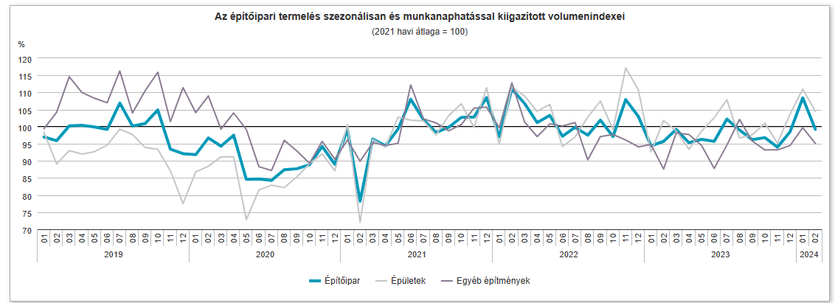
FORRÁS: KSH GYORSTÁJÉKOZTATÓ - ÉPÍTŐIPAR, 2024. ÁPRILIS 12.
29

Slide 30
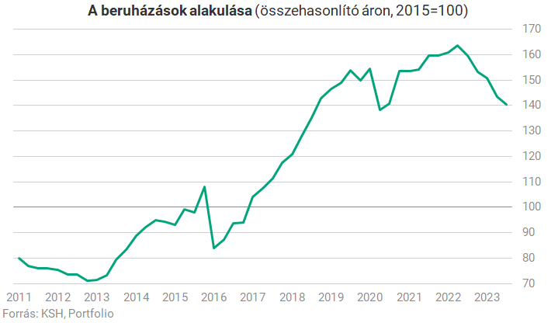
REMÉNYEINK SZERINT
30

Slide 31
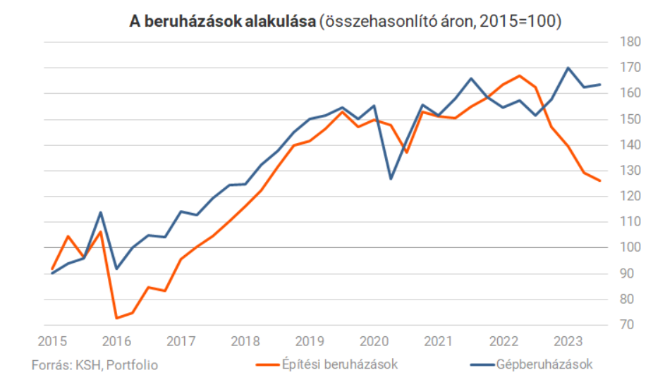
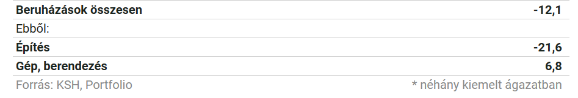
(an)
31

Slide 32
AZ ELMÚLT BŐ 15 ÉVBEN AZ ÉPÍTŐIPARI TERMELÉS VÁLTOZÁSAIT SOK TÉNYEZŐ BEFOLYÁSOLTA, NEM CSAK A GAZDASÁG VALÓS IGÉNYEI:
VÁLSÁGOK,
ÁLLAMI KÖLTSÉGVETÉSI POLITIKA,
LAKÁS- ÉS CSALÁDPOLITIKA,
AZ EU-TÁMOGATÁSI RENDSZEREK CIKLIKUSSÁGA STB.
ÍGY SOK ESETBEN KVÁZI „MESTERSÉGES” FELFUTTATÁSOK ÉS VISSZAFOGÁSOK / VISSZAESÉSEK KÖVETIK, KÖVETTÉK EGYMÁST.
32

Slide 33
EZ A „HULLÁMZÁS” SZINTE KÖVETHETETLEN AZ ÉPÍTÉSI - TERMELÉSI KAPACITÁSOKKAL → TORZULNAK A CÉGEK, ROMLIK A TELJESÍTŐKÉPESSÉGÜK, HATÉKONYSÁGUK, JELENTŐS A SZAKEMBERHIÁNY STB. (ELVÁNDORLÁS, SZAKKÉPZÉSI HIÁNYOSSÁGOK STB.)
KÁROS KÖVETKEZMÉNYEK: MINŐSÉGI ROMLÁS, ÁRROBBANÁS, HATÁRIDŐCSÚSZÁS
JÓ KÖVETKEZMÉNYEK: A TECHNOLÓGIAI FEJLESZTÉS KIKÉNYSZERÍTÉSE
VÁRATLAN ÚJABB NEHÉZSÉGEK 2022-BEN ÉS 2023-BAN:
ANYAGELLÁTÁSI GONDOK,
ELSZÁLLÓ INFLÁCIÓ [←ANYAGOK, SZERKEZETEK, MUNKABÉR, REZSI, FUVAR STB.]
33

Slide 34
KIK PRODUKÁLTÁK EZT AZ ÉPÍTŐIPARI TERMELÉST?
AZ ÉPÍTŐIPARRA, ÉPÍTÉSI PIACRA VONATKOZÓAN TELJES KÖRŰ ADATOK 2022. ÉVRŐL VANNAK → EZEKET HASZNÁLJUK A TOVÁBBIAKBAN
MILYEN CÉGEK VÉGEZTÉK EZEKET A MUNKÁKAT ?
A REGISZTRÁLT ÉPĺTŐIPARI VÁLLALKOZÁSOK SZÁMA 2022. ÉV VÉGÉN: 146.224
EBBŐL MŰKÖDŐ VÁLLALKOZÁS: ~ 115.000
AZ MKIK ÁLTAL NYILVÁNTARTOTT: ~ 100.000
FORRÁS: MAGYAR STATISZTIKAI ZSEBKÖNYV, 2022. – KSH, 2023., ÉVOSZ
34

Slide 35
AZ ÉPÍTŐIPARI VÁLLALKOZÁSOK SZÁMA GAZDÁLKODÁSI FORMÁK SZERINT
EGYÉNI VÁLLALKOZÓ 81.763
TÁRSAS VÁLLALKOZÁS
BETÉTI TÁRSASÁG 7.839
KORLÁTOLT FELELŐSSÉGŰ TÁRSASÁG 56.136
RÉSZVÉNYTÁRSASÁG 486
ÖSSZESEN 146.224 VÁLLALKOZÁS
LÉTSZÁM-KATEGÓRIÁK SZERINT A TÁRSAS VÁLLALKOZÁSOKBÓL
1 - 9 FŐS LÉTSZÁMÚ 59.959
10 - 49 FŐS 4.881
50 - 249 FŐS 399
250 ÉS ANNÁL TÖBB FŐS 20
FORRÁS: MAGYAR STATISZTIKAI ZSEBKÖNYV 2022. - KSH, 2023.
35

Slide 36
AZ ÉPÍTŐIPARI VÁLLALKOZÁSOK SZÁMA AZ ELŐZŐ DIAKÉPRŐL
EGYÉNI VÁLLALKOZÓ 81.763
1 - 9 FŐS TÁRSAS VÁLLALKOZÁS 59.959
1 - 9 FŐS ÉPÍTŐIPARI VÁLLALKOZÁS ÖSSZESEN 141.722
AZ ÖSSZES ÉPÍTŐIPARI VÁLLALKOZÁS SZÁMA 146.224
TAPASZTALAT ALAPJÁN FELTÉTELEZVE, HOGY AZ EGYÉNI VÁLLALKOZÓK ÁLTAL FOGLALKOZTATOTTAK LÉTSZÁMA IS 1 – 9 FŐ KÖZÖTT VAN,
A VÁLLALKOZÁSOK 96 SZÁZALÉKA KEVESEBB,
MINT 10 FŐVEL RENDELKEZIK, DOLGOZIK!
HATÉKONYSÁG ? TERMELÉKENYSÉG ? INNOVÁCIÓ ?
TÖBBLÉPCSŐS ALVÁLLALKOZÓI LÁNCOK !
36

Slide 37
AZ ÉPÍTŐIPARBAN FOGLALKOZTATOTTAK * SZÁMA: 380.400 FŐ
A TELJES MUNKAIDŐBEN ALKALMAZÁSBAN ÁLLÓK** SZÁMA: 186.600 FŐ;
NAGY PROBLÉMA:
2012-15. KÖZÖTT ELHAGYTÁK AZ IPARÁGAT A JÓ SZAKEMBEREK,
2017-TŐL ELSŐSORBAN SZAKKÉPZETLENEK JÖTTEK A HELYÜKRE;
2023-TÓL, A JELENLEGI ÉPÍTŐIPARI DEKONJUNKTÚRA IDŐSZAKÁBAN VALÓSZÍNŰLEG ÚJABB SZAKEMBER-ELVÁNDORLÁS KÖVETKEZIK
* SZEMÉLY, AKINEK LEGALÁBB HETI 1 ÓRÁNYI, JÖVEDELMET BIZTOSÍTÓ MUNKÁJA VAN (A KSH DEFINÍCIÓJA)
** MUNKAVÁLLALÓ, AKI A MUNKÁLATÓJÁVAL MUNKAVÉGZÉSRE IRÁNYULÓ JOGVISZONYBAN ÁLL, MINIMUM 60 ÓRA/HÓNAP IDŐTARTAMRA (A KSH DEFINÍCIÓJA)
FORRÁS: MAGYAR STATISZTIKAI ZSEBKÖNYV 2022., KSH, 2023.
37

Slide 38
MENNYIT KERESTEK AZ ÉPÍTŐIPARBAN DOLGOZÓK?
2022-BEN A TELJES MUNKAIDŐBEN ALKALMAZÁSBAN ÁLLÓK BRUTTÓ ÁTLAGKERESETE: 379.852 Ft/HÓNAP,
MUNKAJÖVEDELME: 413.266 Ft/HÓNAP VOLT.
A NEMZETGAZDASÁGI ÁTLAGKERESET BRUTTÓ 499.980 Ft / HÓ,
ÁTLAG MUNKAJÖVEDELEM BRUTTÓ 537.451 Ft / HÓ
EHHEZ AZ ÁTLAGHOZ KÉPEST AZ ÉPÍTŐIPAROSOK KERESETE,
ILLETVE JÖVEDELME
34 %-KAL ALACSONYABB VOLT 2022-BEN.
FORRÁS: MAGYAR STATISZTIKAI ZSEBKÖNYV 2022., KSH, 2023.
38

Slide 39
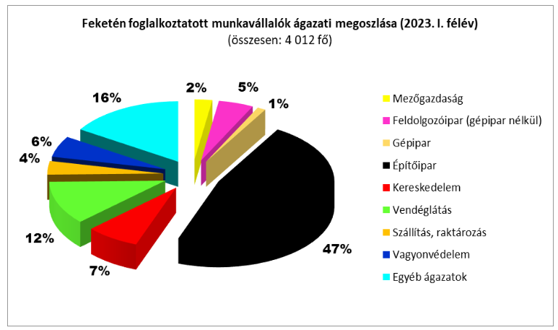
FEKETE FOGLALKOZTATÁS
AZ ELLENŐRZÉSEK ALAPJÁN A NEMZETGAZDASÁGI ÁGAK KÖZÖTT AZ ÉPÍTŐIPARBAN VOLT A LEGNAGYOBB ARÁNYÚ 2023. ELSŐ
FÉLÉVÉBEN
FORRÁS: NEMZETGAZDASÁGI MINISZTÉRIUM, FOGLALKOZTATÁS-FELÜGYELETI FŐOSZTÁLY
39

Slide 40
A HAZAI ÉPÍTŐIPARI MUNKAERŐ PÓTLÁSA KÜLFÖLDI KAPACITÁSOKKAL?
KERETE: 2024. MÁRCIUS 1-TŐL A HARMADIK ORSZÁGBELI ÁLLAMPOLGÁROK BEUTAZÁSÁRA ÉS TARTÓZKODÁSÁRA VONATKOZÓ ÁLTALÁNOS SZABÁLYOKRÓL SZÓLÓ 2023. ÉVI XC. TÖRVÉNY [IDEGENRENDÉSZETI TÖRVÉNY]
NEM VONATKOZIK A MAGYAR, AZ EU ÉS AZ EGT - TAGÁLLAMOK POLGÁRAIRA.
2024. JANUÁR: MAGYARORSZÁGON ~ 120 EZER HARMADIK ORSZÁGBELI VOLT JELEN VENDÉGMUNKÁSKÉNT: ELSŐSORBAN UKRÁNOK, SZERBEK, TÁVOL-KELETIEK
AZ ÉPÍTŐIPARBAN DOLGOZOTT ENNEK 10 – 11 SZÁZALÉKA
AZ ÚJ TÖRVÉNY IGEN SZIGORÚ; ALAPELVEI:
HA VAN MAGYAR MUNKAVÁLLALÓ EGY ÁLLÁSRA, AKKOR AZT HARMADIK ORSZÁGBELI SZEMÉLY NEM KAPHATJA MEG;
HÁROM CÉL-KATEGÓRIA: SZEZONÁLIS, BERUHÁZÁSI, FOGLALKOZTATÁSI;
BERUHÁZÁSI (~ ÉPÍTŐIPARI): A FOGLALKOZTATÓ ÉS AZ ÁLLAM KÖZÖTTI MEGÁLLAPODÁS ALAPJÁN, CSAK ÚN. ELŐZETES CSOPORTOS MUNKAVÁLLALÁSI JÓVÁHAGYÁS SZERINT, MAX. HÁROM ÉVRE.
FORRÁS: NGM, CZOMBA SÁNDOR ÁLLAMTITKÁR, 2024. 03. 07.
40

Slide 41
A HAZAI ÉPÍTŐIPARI MUNKAERŐ PÓTLÁSA KÜLFÖLDI KAPACITÁSOKKAL?
A VENDÉGMUNKÁS-TARTÓZKODÁSI ENGEDÉLYT AZOK A VENDÉGMUNKÁSOK KAPHATJÁK MEG, AKIK MINŐSÍTETT KÖLCSÖNBE ADÓN VAGY KEDVEZMÉNYES FOGLALKOZTATÓN KERESZTÜL ÉRKEZNEK MAGYARORSZÁGRA;
KORLÁTOZÁS: A MAGYARORSZÁGON 2024. ÉVBEN MUNKAVÉGZÉSI CÉLBÓL – ÖSSZEVONT KÉRELMEZÉSI ELJÁRÁS KERETÉBEN – KIADHATÓ FOGLALKOZTATÁSI CÉLÚ TARTÓZKODÁSI ENGEDÉLYEK, VALAMINT VENDÉGMUNKÁS-TARTÓZKODÁSI ENGEDÉLYEK LEGMAGASABB SZÁMA 65 000. [LÁSD: 8/2024. (II. 29.) NGM RENDELET]
MUNKAKÖRI TILALMI LISTA: 2024. ÉVBEN KÖZEL 300 FOGLALKOZÁS, AHOL NEM LEHET VENDÉGMUNKÁS; PÉLDÁUL ÉPÍTÉSZMÉRNÖK, ÉPÍTŐMÉRNÖK, EGYETEMI, FŐISKOLAI OKTATÓ, ÉPÍTŐIPARI CÉGVEZETŐ, TETŐFEDŐ, BÁDOGOS, KŐFARAGÓ, MŰKÖVES, ÜVEGEZŐ, EGYÉB ÉPÍTÉSI SZAKIPARI FOGLALKOZÁSÚ, KUBIKOS [LÁSD: NGM-KÖZLEMÉNY, HIVATALOS ÉRTESÍTŐ 2024. /12. SZÁM]
41

Slide 42
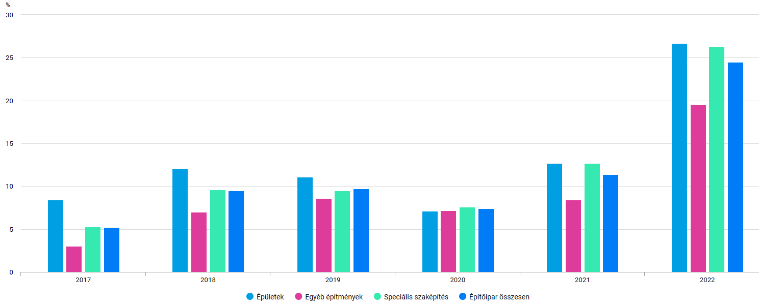
FONTOS ÉPÍTÉSI PIACI TÉNYEZŐ AZ ÉPÍTŐIPARI TERMELŐI ÁRAK ALAKULÁSA
2018. ÉS 2023. ÉV KÖZÖTT AZ ÉPÍTŐIPARI TERMELŐI ÁRINDEXEK A KÖVETKEZŐK VOLTAK:
109,5 % - 109,7 % - 107,4 % -
- 111,4 % - 124,5 % - 115,9 %
EZEK AZ ÉVENKÉNTI MÉRTÉKEK LÁNCINDEXKÉNT KUMULÁLVA 207,4 % -OS ÉRTÉKET ADNAK ERRE A HAT ÉVRE → AZ ÉPÍTŐIPARI TERMELŐI ÁRAK LÉNYEGÉBEN MEGDUPLÁZÓDTAK.
FORRÁS: HELYZETKÉP AZ ÉPÍTŐIPARRÓL, 2022. – KSH, 2023.
ÉPÍTŐIPARI TERMELŐI ÁRINDEXEK – KSH https://www.ksh.hu/stadat_files/ara/hu/ara0031.html
42

Slide 43
FONTOS ÉPÍTÉSI PIACI TÉNYEZŐ AZ ÉPÍTÉSI ÁRAK ALAKULÁSA
MIÉRT VANNAK EZEK A SZOKATLANUL NAGY ÁREMELKEDÉSEK?
AZ ELLÁTÁSI FORRÁSOK ÉS LÁNCOK PROBLÉMÁI (COVID-HATÁSOK, HÁBORÚ, LOGISZTIKAI GONDOK, KONTÉNER-HIÁNY, ÚJABBAN A VÖRÖS-TENGERI INCIDENSEK STB.),
HIÁNYZÓ TERMÉKEK (ÉPÍTÉSI FA, ACÉL, ALUMÍNIUM, MŰGYANTÁK STB.),
AZ ENERGIAPIACI ÁRAK TÖBBSZÖRÖSÉRE UGRÁSA (CEMENT, ÉGETETT TERMÉKEK, FUVAROZÁS STB.),
A DEVIZAÁRFOLYAMOK VÁLTOZÁSA, A FORINT LEÉRTÉKELŐDÉSE, ILLETVE VOLATILITÁSA,
A MAGYARORSZÁGI ÁLTALÁNOS INFLÁCIÓ → BÉREMELKEDÉSEK.
43

Slide 44
A HAZAI ÉPÍTÉSI PIAC MEGHATÁROZÓ FORRÁSA
AZ EURÓPAI UNIÓ FEJLESZTÉSI CÉLÚ TÁMOGATÁSI RENDSZERE,
AMELY REMÉLHETŐLEG A 2021 - 2027. ÉVEK EU-KÖLTSÉGVETÉSI IDŐSZAKÁBAN IS DÖNTŐ LESZ AZ ÉPÍTŐIPAR MEGRENDELÉSEIT ILLETŐEN.
ELVI ALAPJA:
AZ EURÓPAI UNIÓ FONTOS CÉLKITŰZÉSE SEGÍTENI AZ ELMARADOTT TAGÁLLAMOK ÉS TÉRSÉGEK TÁRSADALMI-GAZDASÁGI FELZÁRKÓZTATÁSÁT; ENNEK ÉRDEKÉBEN A KÖZÖS KÖLTSÉGVETÉSBŐL A TAGÁLLAMOK, ILLETVE AZOK RÉGIÓI - A FEJLETTSÉGI SZINTJÜKTŐL FÜGGŐEN - JELENTŐS STRUKTURÁLIS ÉS KOHÉZIÓS TÁMOGATÁSOKAT KAPNAK.
44

Slide 45
JELENTŐS STRUKTURÁLIS ÉS KOHÉZIÓS TÁMOGATÁSOK (MFF):
NÉGY STRUKTURÁLIS ALAP
AZ EURÓPAI REGIONÁLIS FEJLESZTÉSI ALAP (ERFA),
AZ EURÓPAI SZOCIÁLIS ALAP (ESZA),
AZ EURÓPAI MEZŐGAZDASÁGI ORIENTÁCIÓS ÉS GARANCIA ALAP,
A HALÁSZATI ORIENTÁCIÓS ALAP,
EGY KOHÉZIÓS ALAP (KÖRNYEZETVÉDELEM, KÖZLEKEDÉS).
MAGYARORSZÁG EZEKBŐL A FORRÁSOKBÓL (ÁRFOLYAMOKTÓL FÜGGŐEN)
2008 - 2013. KÖZÖTT ~ 8.200 MILLIÁRD Ft,
2014 - 2021. KÖZÖTT ~ 8.000 MILLIÁRD Ft ÖSSZEGEKHEZ JUTOTT / JUT;
2021 - 2027. KÖZÖTT ~ 8.600 MILLIÁRD Ft, AZAZ ~ 21 MILLIÁRD EURO ÖSSZEGHEZ TERVEZ JUTNI.
[EZEKET AZ ÖSSZEGEKET KIEGÉSZÍTIK A KÖTELEZŐ HAZAI ÖNRÉSZEK]
45

Slide 46
AZ EU 2021 – 2027. ÉVEK KÖZÖTTI PROGRAMOZÁSI IDŐSZAKÁRA MEGFOGALMAZOTT ÖT SZAKPOLITIKAI CÉLKITŰZÉSE:
INTELLIGENSEBB, INNOVATÍVABB EURÓPA (AZAZ INNOVÁCIÓ, K + F, FEJLETT TECHNOLÓGIÁK, IPARI ÁTALAKULÁS, DIGITALIZÁCIÓ),
KARBONSZEGÉNY ÉS ZÖLDEBB EURÓPA (AZAZ ENERGIAHATÉKONYSÁG, FENNTARTHATÓ VÍZ- ÉS HULLADÉKGAZDÁLKODÁS, A TERMÉSZETI KATASZTRÓFÁKRA VALÓ FELKÉSZÜLÉS ÉS VÉDEKEZŐKÉPESSÉG, KLÍMAVÉDELEM),
JOBBAN ÖSSZEKAPCSOLT EURÓPA (AZAZ TRANSZEURÓPAI KÖZLEKEDÉSI PÁLYÁK: ÚT, VASÚT, VÍZI ÚT, KERÉKPÁRÚT),
SZOCIÁLISABB EURÓPA (AZAZ MUNKAPIACI SZEMPONTBÓL RELEVÁNS KÉPZÉSEK, OKTATÁS, EGÉSZSÉGÜGYI SZOLGÁLTATÁSOK, JOBB FOGLALKOZTATOTTSÁG),
A POLGÁROKHOZ KÖZELEBB ÁLLÓ EURÓPA (AZAZ A MINDENNAPOKAT SEGÍTŐ SZOCIÁLIS, GAZDASÁGI, KULTURÁLIS, KÖRNYEZETVÉDELMI FEJLESZTÉSEK).
46

Slide 47
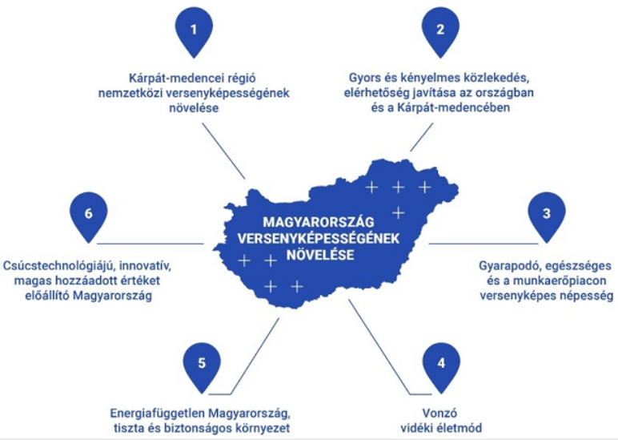
ERRE ALAPOZVA MAGYARORSZÁG KIEMELT CÉLKITŰZÉSEI 2021-2027 ÉVEKRE:
A GAZDASÁGI ÉS TÁRSADALMI VERSENYKÉPESSÉG NÖVELÉSE
A TERÜLETI EGYENLŐTLENSÉGEK CSÖKKENTÉSE MELLETT.
HAT STRATÉGIAI CÉL
MAGASABB FEJLETTSÉG →
EMIATT KISEBB ÉPÍTÉSI BERUHÁZÁSI ARÁNYOK
A HATÁROKON ÁTNYÚLÓ PROJEKTEK PRIORITÁSA
FORRÁS: https://www.palyazat.gov.hu/ltalnos
47

Slide 48
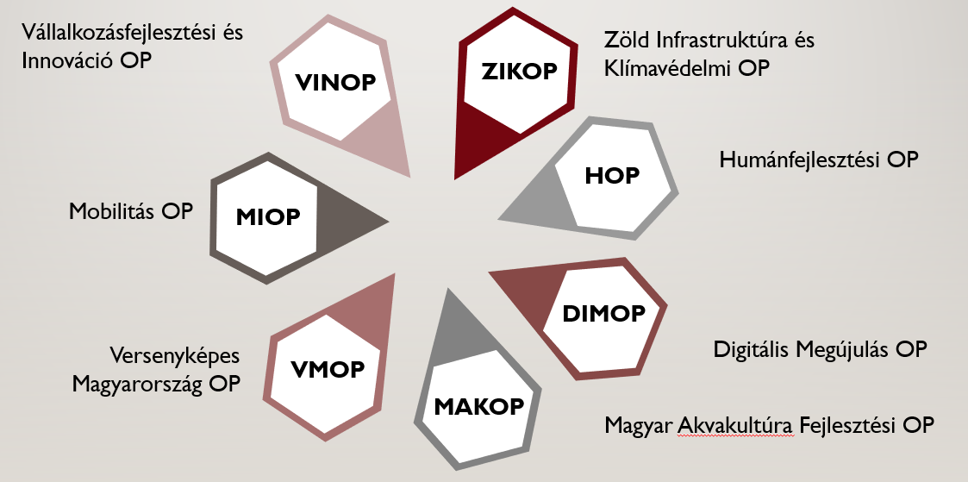
A CÉLOK ELÉRTÉSNEK ESZKÖZE HÉT OPERATÍV PROGRAM:
FORRÁS: https://www.palyazat.gov.hu/operatv-programok
48

Slide 49
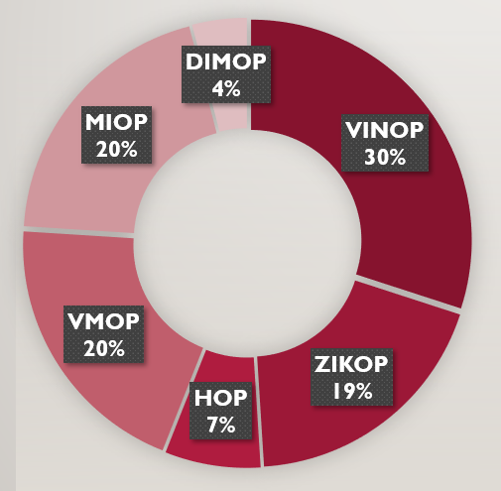
AZ EGYES OPERATÍV
PROGRAMOK KERETÖSSZEGEINEK ARÁNYAI
(A MAKOP NÉLKÜL)
VINOP = VÁLLAKOZÁSFEJL., INNOVÁCIÓ
VMOP = VERSENYKÉPES MAGYARORSZÁG MIOP = MOBILITÁS
ZIKOP = ZÖLD INFRASTRUKTÚRA, KLÍMAVÉD.
DIMOP = DIGITALIZÁCIÓ
HOP = HUMÁNFEJLESZTÉS
FORRÁS: https://www.palyazat.gov.hu/operatv-programok
49

Slide 50
MÁSIK ELEM EZEK MELLETT AZ ISMERTETETT TÁMOGATÁSOK MELLETT:
A VÁLSÁG UTÁNI ÚJRAINDÍTÁST SEGÍTŐ, HELYREÁLLÍTÁSI KÖLTSÉGVETÉSI CSOMAG (RRF) ÉS REPowerEU CSOMAG
A FELHASZNÁLÁSI IDŐSZAKUK: 2021 - 2026. ÉVEK
CÉLJAI:
A TAGÁLLAMI BERUHÁZÁSOK ÉS REFORMOK TÁMOGATÁSA,
A MAGÁNBERUHÁZÁSOK ÖSZTÖNZÉSE,
AZ EGÉSZSÉGÜGY, A KUTATÁS-FEJLESZTÉS ÉS A HUMANITÁRIUS SEGÍTSÉGNYÚJTÁS FELKAROLÁSA,
ÖSSZESSÉGÉBEN A ZÖLD ÉS A DIGITÁLIS ÁTÁLLÁS SEGÍTÉSE.
AZ ÖSSZES MAGYARORSZÁGRA JUTÓ FORRÁS: 10,4 MILLIÁRD EURO; EBBŐL
VISSZA NEM TÉRÍTENDŐ TÁMOGATÁS: 6,5 MILLIÁRD EURO (RRF + REP),
TOVÁBBÁ 3,9 MILLIÁRD EURÓ HITELKERET NYÍLHAT MEG KEDVEZŐ, A PIACINÁL JOBB KAMATFELTÉTELEK MELLETT.
50

Slide 51
ÖSSZEFOGLALVA A LEHETSÉGES EU-FORRÁSÚ TÁMOGATÁSOKAT:
2021 - 2027. ÉVEKBEN STRUKTURÁLIS ÉS KOHÉZIÓS TÁMOGATÁSOK (MFF)
21 MILLIÁRD EURO ~ 8.600 MILLIÁRD FORINT,
2021 - 2026. ÉVEKBEN HELYREÁLLÍTÁSI KÖLTSÉGVETÉSI CSOMAG (RRF + REP)
6,5 MILLIÁRD EURO ~ 2.400 MILLIÁRD FORINT,
ÖSSZESEN 27,5 MILLIÁRD EURO ~ 11.275 MILLIÁRD FORINT.
AZ EU ÉS MAGYARORSZÁG KÖZÖTTI TÁRGYALÁSOK HOSSZÚ IDEJE FOLYNAK A TÁMOGATÁSOK IGÉNYBEVÉTELÉNEK FELTÉTELEIRŐL;
AZ AKTUÁLIS HELYZET (2024. MÁRCIUSBAN):
AZ MFF EGY RÉSZÉT: 12,2 MILLIÁRD EUROT, VALAMINT
AZ RRF EGY RÉSZÉT: 1 MILLIÁRD EUROT LEHÍVHAT MAGYARORSZÁG;
A TELJES KERETEK AKKOR NYÍLNAK MEG, HA A JOGÁLLAMISÁGI, ANTIKORRUPCIÓS ÉS EGYÉB FELTÉTELEK TELJESÜLTEK.
51

Slide 52
AZ AKTUÁLIS HELYZET (2024. MÁRCIUSBAN):
AZ MFF EGY RÉSZÉT: 12,2 MILLIÁRD EUROT, VALAMINT
AZ RRF EGY RÉSZÉT: 1 MILLIÁRD EUROT LEHÍVHAT MAGYARORSZÁG;
A TELJES KERETEK AKKOR NYÍLNAK MEG, HA A JOGÁLLAMISÁGI, ANTIKORRUPCIÓS ÉS EGYÉB FELTÉTELEK TELJESÜLTEK.
TEHÁT A 2021 – 2027. ÉVI (A REPowerEU ESETÉBEN 2021- 2026. ÉVI) TÁMOGATÁSI ÖSSZEGEK MINTEGY FELE RÉSZE: 13,2 MILLIÁRD EURO FOLYÓSÍTHATÓ MAGYARORSZÁG SZÁMÁRA
MILYEN PROGRAMOK MENTÉN?
52

Slide 53
AZ MFF (KOHÉZIÓS) FORRÁSOKNAK A 65 %-ÁT A NÉGY LEGHÁTRÁNYOSABB HELYZETŰ MAGYARORSZÁGI RÉGIÓBAN TERVEZIK FELHASZNÁLNI
AZ RRF (HELYREÁLLÍTÁSI) FORRÁSOK CSAKNEM EGÉSZE KÉT FŐ STRATÉGIAI FEJLESZTÉST FOG SZOLGÁLNI: „ZÖLD” PROGRAMOK ÉS DIGITÁLIS ÁTMENET
MEKKORA ÉPÍTÉSI BERUHÁZÁSOKKAL JÁRHATNAK EZEK? A VONATKOZÓ KORMÁNYZATI TERVEKBEN AZ ELŐZŐ DIAKÉPEN SZEREPLŐ TELJES ~ 11.275 MD Ft ÖSSZEGBŐL
ENERGIAHATÉKONYSÁGGAL ÖSSZEFÜGGŐ ÉPÍTÉSEKRE 800 MD Ft,
INFRASTRUKTURÁLIS ÉPÍTÉSEKRE 1.600 MD Ft,
MAGASÉPÍTÉSEKRE 2.800 MD Ft,
KOMPLEX ÉPÍTÉSI BERUHÁZÁSOKRA 1.800 MD Ft
ELŐIRÁNYZAT SZEREPEL.
FORRÁS: https://www.palyazat.gov.hu/operatv-programok
53

Slide 54
MEKKORA ÉPÍTÉSI BERUHÁZÁSOKKAL FOGNAK EZEK JÁRNI?
A VONATKOZÓ KORMÁNYZATI TERVEKBEN A TELJES ~ 11.000 MD Ft ÖSSZEGBŐL
AZ ELŐZŐ DIAKÉPEN RÉSZLETEZETTEK ~ 7.000 MD Ft-OT TESZNEK KI
EZ CSAKNEM EGY ÉVI TELJES TERMELÉSE A MAGYARORSZÁGI ÉPÍTŐIPARNAK! (EMLÉKZETETŐÜL: 2023-BAN A HAZAI ÉPÍTŐIPARI TERMELÉS 7.387 MD Ft VOLT)
MOST MÁR VALÓJÁBAN 2024-2027. KÖZÖTT KELLENE / LEHETNE ENNYIT TELJESÍTENI, HA AZ EU-TÁRGYALÁSOK SIKERREL FOLYATÓDNAK;
A FOLYÓSÍTHATÓ ÖSSZEGEKRE SZÓLÓ PÁLYÁZATI KIÍRÁSOK FOLYAMATBAN VANNAK – A TELJESÍTÉSÜK 2024. MÁSODIK FELÉTŐL VÁRHATÓ
54

Slide 55
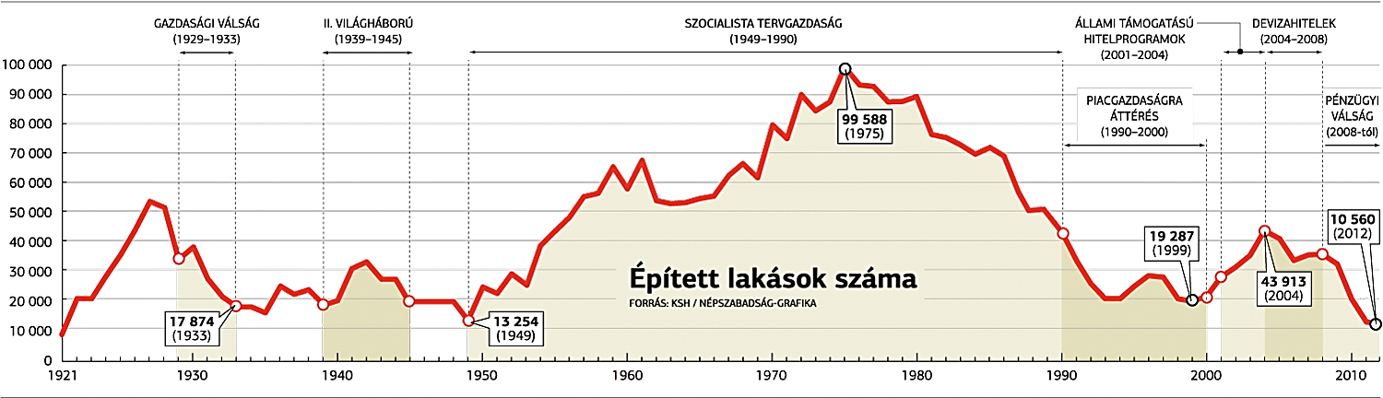
MÁSIK FONTOS, KIEMELT SZEGMENS: A LAKÁSÉPÍTÉS
AZ ELMÚLT 90 ESZTENDŐ ...
2016-TÓL KORMÁNYZATI PROGRAMOK A LAKÁSÉPÍTÉSRE:
CSALÁDI OTTHONTEREMTÉSI KEDVEZMÉNY („CSOK”),
LAKÁS(ÉRTÉKESÍTÉSI) ÁFA-CSÖKKENTÉS 27 % → 5 % VOLT,
KAMATTÁMOGATÁS STB. → EGYÉRTELMŰ KERESLETNÖVELÉS
55

Slide 56
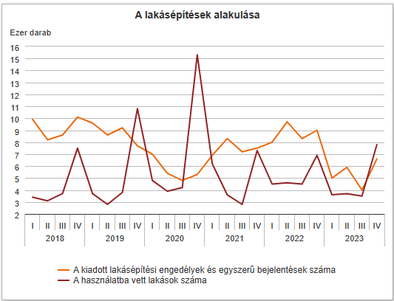
AZ UTÓBBI ÉVEK ADATAI
(2013-BAN ÉPÜLT 7.293 LAKÁS ! )
2018-BAN ÉPÜLT 17.681 LAKÁS
2019-BEN ÉPÜLT 21.127 LAKÁS
2020-BAN ÉPÜLT 28.208 LAKÁS
2021-BEN ÉPÜLT 19.898 LAKÁS
2022-BEN ÉPÜLT 20.540 LAKÁS
2023-BAN ÉPÜLT 18.647 LAKÁS
ÚJ LAKÁS: -- 9,8 % 2023 / 2022
ÉP. ENG.: -- 39 % 2023 / 2022
FORRÁS: KSH GYORSTÁJÉKOZTATÓ, 2024. FEBRUÁR 20.
56

Slide 57
AZ UTÓBBI ÉVEK TENDENCIÁJA
A LAKÁSÉPÍTÉS ÁFA-KULCSÁNAK ÉS A LAKÁSÉPÍTÉSHEZ KAPCSOLÓDÓ TÁMOGATÁSOKNAK A VÁLTOZTATÁSA „RÁNGATTA” A LAKÁSÉPÍTÉSI PIACOT:
A 2016. ÉVI ÁTMENETI 5 %-RÓL ISMÉT 27 % LETT, MAJD 2021-TŐL ÚJRA 5 %;
EZEN KÍVÜL: 2020-BAN FÉLELEM AZ ÚJ ENERGETIKAI SZABÁLYOZÁSTÓL (A BEVEZETÉS HATÁRIDEJÉT AKKOR KITOLTÁK 2022. JÚNIUS 30-IG); MOST PEDIG AZ ÚJ HATÁRIDŐ: 2024. JÚNIUS 30. (!);
TERVEZHETETLEN FOLYAMATOK AZ ÉPÍTÉSI CÉGEK SZÁMÁRA (IS)
A 2022-TŐL HATÁLYOS ÚJ ÁFATÖRVÉNY MÁR HOSSZABB IDŐTÁVRA (HAT ÉVRE ELŐRE) ENGED TERVEZNI: AZ ÚJ MÓDOSÍTÁSA SZERINT 2024. DECEMBER 31-IG ENGEDÉLYEZETT / BEJELENTETT ÚJ LAKÁSOK ÁFA- KULCSA 2026. DECEMBER 31-IG 5 % MARAD; MOST ÚJABB MÓDOSÍTÁSSAL
TOVÁBBI KÉT ÉVRE LESZ ÉRVÉNYES EZ A KEDVEZMÉNYES ÁFA-KULCS;
EZZEL EGYÜTT: A BIZONYTALAN SZABÁLYOZÁS MIATT ELŐREHOZOTT ÁTADÁSOK VOLTAK 2020-RA + AZ ÉPÍTÉSI KÖLTSÉGEK JELENTŐS EMELKEDÉSE
57

Slide 58
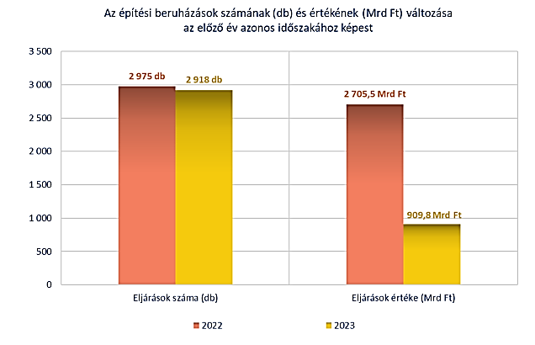
TOVÁBBI FONTOS ELEM AZ ÉPÍTÉSI BERUHÁZÁSOK KÖZBESZERZÉSE
2023-BAN AZ ELŐZŐ ÉVHEZ KÉPEST 57 ELJÁRÁSSAL KEVESEBB ÉPÍTÉSI BERUHÁZÁS INDULT, AZONBAN ÉRTÉKÜK ARÁNYA JELENTŐSEN, TÖBB MINT 66,4 %-KAL CSÖKKENT.
FORRÁS: KÖZBESZERZÉSI HATÓSÁG, 2024. MÁRCIUS
58

Slide 59
AZ ÉPÍTÉSI ÉS KÖZLEKEDÉSI MINISZTÉRIUM (ÉKM) ÚJ TÖRVÉNYEKET KÉSZÍTETT
AZ ÁLLAMI ÉPÍTÉSI BERUHÁZÁSOK RENDJÉRŐL [2023. ÉVI LXIX. TÖRVÉNY]; HATÁLYBA LÉPETT: 2023. NOVEMBER 9.; EU-KONFORM ?
TÖRVÉNY A „MAGYAR ÉPÍTÉSZETRŐL” [2023. ÉVI C. TÖRVÉNY]; HATÁLYBA LÉPETT: 2023. DECEMBER 31., ILLETVE 2024. OKTÓBER 1.; NAGYON SZÉLES KÖRBEN ÚJRASZABÁLYOZZA A TELJES HAZAI ÉPÍTÉSÜGYET, AZ ÉPÍTÉSI ÉS MŰEMLÉKVÉDELMI FOLYAMATOKAT, VALAMINT AZ EZEN A TERÜLETEN MŰKÖDŐ KÖZTESTÜLETI KAMARÁKAT (MÉK, MMK);
AZ ÚJ TÖRVÉNYEK MIATT 38 (!) ÚJ JOGSZABÁLY MEGALKOTÁSA, ILLETVE KORÁBBI JOGSZABÁLYOK MÓDOSÍTÁSA SZÜKSÉGES
59

Slide 60
LÁTTUK, HOGY 2022. ÉVBEN A MAGYARORSZÁGI ÉPĺTÉSI TERMELÉS FOLYÓ ÁRON 6.779 MILLIÁRD FORINT VOLT.
EBBŐL A PRODUKCIÓBÓL A KSH ADATAI SZERINT
MINTEGY 2.512 MILLIÁRD FORINTOT TETT KI AZ INFRASTRUKTURÁLIS, KÖZMŰ- ÉS MÉLYÉPÍTÉS;
MINTEGY 4.267 MILLIÁRD FORINTOT TETT KI A MAGASÉPÍTÉS.
MILYEN CÉGEK ÁLLTAK
2022-BEN A HAZAI ÉPÍTÉSI TOPLISTÁK ÉLÉN ?
60

Slide 61
MÉLY- ÉS INFRASTRUKTURÁLIS ÉPÍTÉS 2022. ÉVBEN
ÚT-, HÍD - ÉS VASÚTÉPÍTÉS, KÖZMŰÉPÍTÉS, ÁLTALÁNOS ÉS SPECIÁLIS MÉLYÉPÍTÉS – AZ ÖSSZES PRODUKCIÓ 2.512 MD Ft VOLT
AZ ELSŐ TIZENKÉT CÉG EGYÜTT: 826,109 MD Ft [ = 32,9 % ]
DUNA ASZFALT ÚT- ÉS MÉLYÉP. ZRT. 214,993 MD Ft
V-HÍD ÉPÍTŐ ZRT. 108,704 MD Ft
MÉSZÁROS ÉS MÉSZÁROS ZRT. 74,329 MD Ft
COLAS ÚT ÉPÍTŐIPARI ZRT. 72,818 MD Ft
STRABAG ÁLTALÁNOS ÉPÍTŐ KFT. 59,758 MD Ft
SOLTÚT ÚTÉP. ÉS KARBANTARTÓ KFT. 57,454 MD Ft
STRABAG ÉPÍTŐIPARI ZRT. 52,535 MD Ft
SWIETELSKY ÉPÍTŐ KFT. 44,442 MD Ft
SZABADICS ÉPÍTŐIPARI ZRT. 39,435 MD Ft
MÁV FELÉPÍTMÉNYKARBANT. KFT. 38,748 MD Ft
STRABAG RAIL KFT. 35,917 MD Ft
HE-DO ÚTÉPÍTŐ KFT. 26,976 MD Ft
FORRÁS: MÉRLEG-ADATOK
61

Slide 62
MAGASÉPĺTÉS 2022. ÉVBEN
AZ ÖSSZES PRODUKCIÓ AZ ALÁGAZATBAN 4.267 MD Ft VOLT
AZ ELSŐ TIZENKÉT CÉG EGYÜTT: 976,930 MD Ft [ = 22,9 % ]
MARKET ÉPÍTŐ ZRT. 306,044 MD Ft
KÉSz ÉPÍTŐ ÉS SZERELŐ ZRT. 97,021 MD Ft
ZÁÉV ÉPÍTŐIPARI ZRT. 79,708 MD Ft
WEST HUNGÁRIA BAU KFT. 78,565 MD Ft
FEJÉR - B.Á.L. ÉPÍTŐ ÉS SZOLG. ZRT. 65,048 MD Ft
BAYER CONSTRUCT ÉPÍTŐIPARI ZRT. 63,884 MD Ft
SWIETELSKY MAGYARORSZÁG KFT. 60,396 MD Ft
STRABAG ÉPÍTŐ KFT. 54,544 MD Ft
MAGYAR ÉPÍTŐ ZRT. 50,818 MD Ft
MERKBAU ÉPTŐIPARI ÉS KER. ZRT. 46,238 MD Ft
LATEREX ÉPÍTŐ KFT. 38,321 MD Ft
PEKA-BAU 2000 ÉPÍTŐIPARI KFT. 36,343 MD Ft
FORRÁS: MÉRLEG-ADATOK
62

Slide 63
A LEGNAGYOBB HAZAI TERVEZŐ CÉGEK 2022. ÉVBEN
FŐMTERV MÉRNÖKI ZRT. 10,836 MD Ft 308 FŐ
[KONTÚR CSOPORT TERV. ÉS KIV. KFT. (Σ) 9,472 MD Ft* 79 FŐ]
SPECIÁLTERV ÉPÍTŐMÉRNÖKI KFT. 5,141 MD Ft 75 FŐ
CÉH ZRT. - TERVEZÉS 5,047 MD Ft N.A.
PAULINYI & PARTNERS ZRT. 4,879 MD Ft N.A.
UTIBER KÖZÚTI BER. KFT. - TERVEZÉS 4,702 MD Ft N.A.
KÖRÖS-CONSULT MŰSZAKI TERV. KFT. 4,681 MD Ft 23 FŐ
VIZITERV-ENVIRON KFT. 4,185 MD Ft 273 FŐ
BORD ÉPÍTÉSZ STÚDIÓ KFT. 3,539 MD Ft 33 FŐ
AFRY-ERŐTERV ENERG. TERVEZŐ ZRT. 3,506 MD Ft 101 FŐ
M-TEAMPANNON ÉPÍTÉSZMÉRNÖKI KFT. 3,385 MD Ft 30 FŐ
RODEN MÉRNÖKI IRODA KFT. 3,359 MD Ft 59 FŐ
* KIVITELEZÉSI TEVÉKENYSÉGGEL EGYÜTT FORRÁS: MÉRLEG-ADATOK
63

Slide 64
A LEGNAGYOBB HAZAI MÉRNÖKI, BERUHÁZÁSLEBONYOLÍTÓ,
MŰSZAKI ELLENŐR CÉGEK 2022. ÉVBEN
MVM – ERBE ENERGETIKAI MI. ZRT. 11,492 MD Ft 300 FŐ
FRIDAY CREATIVE KFT. 4,686 MD Ft 46 FŐ
ÓBUDA-ÚJLAK ZRT. - MÉRNÖKI TEV. 3,839 MD Ft N.A.
CÉH ZRT. – MÉRNÖKI TEVÉKENYSÉG 3,622 MD Ft N.A.
FŐBER ZRT. 3,009 MD Ft 71 FŐ
NOX BERUHÁZÓ ÉS FŐVÁLL. KFT. 2,179 MD Ft 19 FŐ
TSPC HUNGARY KFT. - MÉRNÖKI TEV. 1,668 MD Ft N.A.
3E INTERNATIONAL BERUHÁZÁSSZERV. KFT. 1,624 MD Ft 48 FŐ
TOMLIN SZOLGÁLTATÓ KFT. 1,578 MD Ft 4 FŐ
V – BER MÉRNÖKI ÉS TENDER KFT. 1,522 MD Ft 14 FŐ
ECO-TEC MŰSZAKI TANÁCSADÓ KFT. 1,469 MD Ft 50 FŐ
FATUM PROPERTY INGATLANBER. KFT. 1,311 MD Ft 12 FŐ
FORRÁS: MÉRLEG-ADATOK
64

Slide 65
A LEGNAGYOBB HAZAI MÉRNÖKI, BERUHÁZÁSLEBONYOLÍTÓ,
MŰSZAKI ELLENŐRI CÉGEK 2022. ÉVBEN (FOLYTATÁS)
100 %-BAN ÁLLAMI TULAJDONÚ CÉGEK, KÜLÖNBÖZŐ MINISZTEREK TULAJDONOSI JOGGYAKORLÁSA MELLETT
NIF NEMZETI INFRASTRUKTÚRA FEJLESZTŐ ZRT. *
BERUHÁZÁSI ÜGYNÖKSÉG: BMSK ZRT. *
NEMZETI FEJLESZTÉSI PROGRAMIRODA NONPROFIT KFT. *
BUDAPESTI FEJLESZTÉSI KÖZPONT NZRT. **
VÁROSLIGET INGATLANFEJLESZTŐ ZRT. 231 FŐ
STEINDL IMRE PROGRAM NONPROFIT ZRT. 21 FŐ
* 2023. ÉV SORÁN BEOLVADTAK AZ ÉPÍTÉSI ÉS KÖZLEKEDÉSI MINISZTÉRIUMBA
** 2022. ÉVBEN MEGSZŰNT
FORRÁS: MÉRLEG-ADATOK
65

Slide 66
A KIVITELEZŐ VÁLLALKOZÁSOK ÁRBEVÉTELI LISTÁJA MELLETT ÉRDEMES MEGISMERNI A CÉGÉRTEKEN ALAPULÓ LISTÁT 2022. ÉVRŐL:
FORBES MAGAZIN, 2023. NOVEMBER: A 100 LEGÉRTÉKESEBB MAGYAR CÉG
TÍZ ÉPÍTŐIPARI VÁLLALKOZÁS SZEREPEL A LISTÁN
A CÉGÉRTÉKELÉSI MÓDSZERTAN BONYOLULT, ÖSSZETETT; AZ ELVE:
A CÉG EBITDA - MUTATÓSZÁMA* x USA-FORBES SZERINTI IPARÁGI JELLEMZŐ,
KORRIGÁLVA A CÉGBEN LÉVŐ PÉNZESZKÖZÖKKEL (+), A HOSSZÚ LEJÁRATÚ HITELEKKEL (-) ÉS A VEVŐI ELŐLEGEKKEL (-),
10 % LIKVIDITÁSI DISZKONT ALKALMAZÁSA,
AZ ÁLLAMI KITETTSÉG MIATTI KORREKCIÓ [HA A KÖZBESZERZÉS > 80 %]
* EBITDA = AZ ADOTT CÉG MÉRLEGÉBŐL SZÁMÍTOTT ADAT: EREDMÉNYESSÉGI MUTATÓ, AMELY AZ AKTUÁLIS EREDMÉNYT JELZI, FÜGGETLENÜL A KAMAT- ÉS OSZTALÉKFIZETÉSTŐL ÉS ÉRTÉKCSÖKKENÉSI LEÍRÁSTÓL [ ~ A PÉNZTERMELŐ KÉPESSÉG MUTATÓSZÁMA]
66

Slide 67
A LEGÉRTÉKESEBB MAGYAR ÉPÍTŐIPARI CÉGEK A 2022. ÉVI ADATOK ALAPJÁN (FORBES-LISTA - A CÉGEK 100 % -BAN MAGYAR MAGÁNSZEMÉLYEK TULAJDONÁBAN VANNAK ÉS NINCSENEK A TŐZSDÉN)
DUNA - CSOPORT (A 7. HELYEN) 168,0 MD Ft
MARKET - CSOPORT (A 10. HELYEN) 127,6 MD Ft
KÉSZ HOLDING ZRT. (A 18. HELYEN) 73,1 MD Ft
V-HÍD ZRT. (A 21. HELYEN) 67,8 MD Ft
BAYER CONSTRUCT ZRT. (A 26. HELYEN) 39,5 MD Ft
WEST HUNGÁRIA BAU KFT. (A 34. HELYEN) 35,9 MD Ft
GÉPÉSZ HOLDING KFT. (A 39. HELYEN) 33,6 MD Ft
WEINBERG '93 ÉPÍTŐ KFT. (A 78. HELYEN) 18,9 MD Ft
FEJÉR-B.Á.L. ZRT. (A 96. HELYEN) 14,9 MD Ft
ÉPKAR ZRT. (A 97. HELYEN) 14,8 MD Ft FORRÁS: FORBES MAGYARORSZÁG MAGAZIN, 2023. NOVEMBER
67

Slide 68
AZ ÉPÍTÉSI / ÉPÍTŐIPARI VÁLLALKOZÁSOK PIACÁN AZ ELMÚLT NÉHÁNY ÉVBEN ÉS JELENLEG IS JELENTŐS
TULAJDONOSI ÁTRENDEZŐDÉS, ILLETVE
TULAJDONOSI GENERÁCIÓVÁLTÁS ZAJLIK.
AZ OKOK ÖSSZETETTEK:
A VÁLSÁGOK KÖVETKEZMÉNYEI,
MAGYARORSZÁG LECSÖKKENT VONZEREJE A KÜLFÖLDI ÉPÍTÉSI / ÉPÍTŐIPARI CÉGEK (TŐKE) SZEMÉBEN,
AZ 1990-1995. KÖZÖTTI CÉG-PRIVATIZÁCIÓ SORÁN MEGJELENT HAZAI TULAJDONOSOK „KIÖREGEDÉSE”,
ERŐSÖDŐ TŐKEKONCENTRÁCIÓ, CÉGFELVÁSÁRLÁSOK, OLIGOPOL PIACSZERKEZET KIALAKULÁSA [AZ ÉPÍTŐIPARI FŐCSOPORT-TOPLISTÁK ÉLÉN ÁLLÓ KÉT CÉG EGYÜTT A TELJES HAZAI ÉPÍTÉSI PRODUKCIÓ 7,6 %-ÁT ADTA]

Slide 69
A HAZAI MAGÁN-INGATLANFEJLESZTŐK JELLEMZŐ CSOPORTJA:
INGATLANFEJLESZTŐI KEREKASZTAL EGYESÜLET, 2022.
IFK, ALAPÍTVA: 2009.
ATENOR BELGIUMI ANYACÉG
BIGGEORGE PROPERTY ZRT. NAGYGYÖRGY TIBOR
CODIC HUNGARY KFT. LUXEMBURGI, FRANCIA, BELGA
CPI HUNGARY KFT. LUXEMBURGI ANYACÉG (VOLT ABLON)
CTP MANAGEMENT HUNGARY KFT. HOLLAND ANYACÉG
ECE PROJEKTMANAGEMENT BP. KFT. NÉMET ANYACÉG
FORESTAY GROUP BOTOS BÁLINT, NÉMETH PÉTER
FUTUREAL DEVELOPMENT ZRT. FUTÓ PÉTER ÉS FUTÓ GÁBOR
GLP HUNGARY KFT. SZINGAPÚRI ANYACÉG (LOGISZTIKA)
FORRÁS: http://www.ifk-egyesulet.hu/ ÉS A CÉGEK HONLAPJAI
69

Slide 70
INGATLANFEJLESZTŐI KEREKASZTAL EGYESÜLET (FOLYTATÁS)
GRÁNIT PÓLUS CSOPORT DEMJÁN SÁNDOR ÖRÖKÖSEI
GRAPHISOFT PARK SE BOJÁR GÁBOR
GLOBAL TRADE CENTER (GTC) GROUP MAGYAR, RÉGIÓS MŰKÖDÉS
HB REAVIS HUNGARY KFT. SZLOVÁK ANYACÉG
HORIZON GROUP KFT. BIHARI VIRÁG, CZÁR BALÁZS
INFOGROUP MAGYAR (IRODA, LOGISZTIKA)
MAGYAR INGATLANBERUHÁZÓ ZRT. INDOTEK-CSOPORT (JELLINEK D.)
METRODOM KFT. MAGYAR (LAKÓINGATLANOK)
NHOOD GROUP FRANCIA-MAGYAR
OTP INGATLAN ZRT. OTP-CSOPORT
PANATTONI GROUP USA ANYA, EURÓPAI LEÁNYCÉG
PESTI HÁZAK ZRT. MAGYAR (LAKÓINGATLANOK)
PROLOGIS HUNGARY MANAGEMENT KFT. USA-BELI ANYACÉG
FORRÁS: http://www.ifk-egyesulet.hu/ ÉS A CÉGEK HONLAPJAI
70

Slide 71
INGATLANFEJLESZTŐI KEREKASZTAL EGYESÜLET (FOLYTATÁS)
PROPERTY MARKET INGATLANFEJL. KFT. MARKET ÉPÍTŐ ZRT. LEÁNY
SKANSKA PROPERTY HUNGARY LTD. SVÉD ÉPÍTŐIPARI ANYACÉG
SUNDELL ESTATE NYRT. MAGYAR – PIUKOVICS-TESTVÉREK
TRIGRÁNIT TPG REAL ESTATE ANYACÉG
VGP CSOPORT CSEH ANYACÉG (IPARI ING.)
WHITE STAR REAL ESTATE KFT. USA-BELI ANYACÉG
WING INGATLANFEJL. ÉS BERUHÁZÓ ZRT. WALLIS-CSOPORT
FORRÁS: http://www.ifk-egyesulet.hu/ ÉS A CÉGEK HONLAPJAI
71

Slide 72
MIVEL FOGLALKOZUNK ?
AZ ÉPÍTÉSI PIAC FOGALMA,
KITEKINTÉS A MAI NEMZETKÖZI ÉPÍTÉSI PIACRA,
A MAI MAGYARORSZÁGI ÉPÍTÉSI PIAC JELLEMZŐI,
NÉMI PIACI PROGNÓZIS, ÁLTALÁNOS SZAKMAI TENDENCIÁK FELVÁZOLÁSA.
72

Slide 73
A MAI HELYZETBEN LEHETETLEN „BIZTOS PROGNÓZIST” ADNI; AZ ELŐREJELZÉSEK HULLÁMZÓAK
HOGYAN LÁTTÁK A SZAKEMBEREK A KÖZELJÖVŐT JÓ KÉT ÉVE, 2022. JANUÁRBAN? AZ AKKORI VÉLEKEDÉS SZERINT
A HAZAI ÉPÍTŐIPAR TERMELÉSE "VISSZAPATTANT" A 2020. ÉV ELEJI MÉLYPONTRÓL (COVID 19 JÁRVÁNY) ÉS HULLÁMOZVA EMELKEDIK;
AZ ÉPÍTŐIPARI INFLÁCIÓ MÉRTÉKE VÁRHATÓAN NEM VÁLTOZIK;
A 2022-23. ÉVEKRE VÁRHATÓ TERMELÉST ALAPVETŐEN MEGHATÁROZZA A KERESLET / PIAC ÉS A KÜLSŐ KÖRNYEZET ALAKULÁSA.
2022. FEBRUÁRBAN KITÖRT AZ OROSZ-UKRÁN HÁBORÚ, AMI A KORÁBBI JÖVŐKÉPET ALAPVETŐEN ÁTRAJZOLTA ÉS SOK TEKINTETBEN MEGVÁLTOZTATTA A VILÁGOT.
73

Slide 74
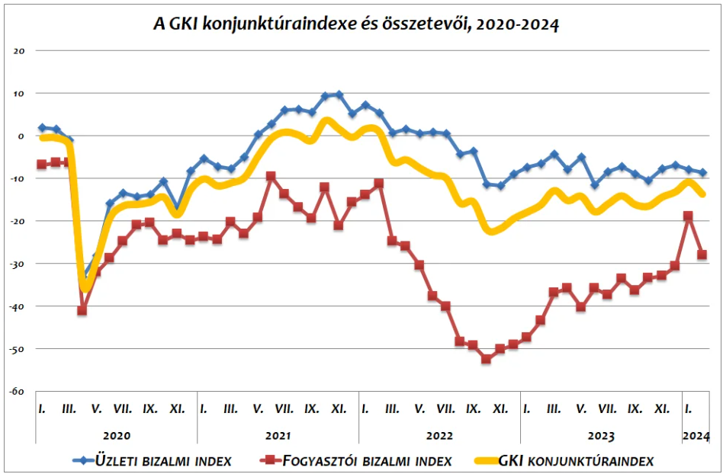
AZ ÜZLETI ÉS FOGYASZTÓI VÁRAKOZÁSOK VÁLTOZÁSAI,
EU-MÓDSZERTAN SZERINTI MÉRÉSSEL
FORRÁS: GKI GAZDASÁGKUTATÓ ZRT., 2024. FEBRUÁR 26.
74

Slide 75
SZIGORÚAN ÉPÍTÉSI PIACI SZEMPONTBÓL TEKINTVE A LEHETSÉGES HATÁSOK:
BEFEKTETŐI, ÉPÍTTETŐI BIZALOM - EURÓPA, KÖZÉP-EURÓPA ?
A KÖZSZFÉRA ÉS A MAGÁNSZFÉRA PÉNZÜGYI FORRÁSAI? KÖLTSÉGVETÉSI BEVÉTELEK, HITELEK, KAMATOK, KOCKÁZATI FELÁRAK?
AZ ÉPÍTÉSI ANYAGOK BESZERZÉSE? HIÁNY, HELYETTESÍTÉS, ÁTTERVEZÉS?
AZ ÁRAK VÁLTOZÁSA? BEGYŰRŰZŐ (INDIREKT) ÉS DIREKT ÁREMELKEDÉSEK?
BLMI5 | ’22–23

Slide 76
HOL TARTUNK MOST?
A KSH ADATAI SZERINT
2023. DECEMBERÉBEN AZ ELŐZŐ ÉV AZONOS HÓNAPJÁHOZ KÉPEST FOLYÓ ÁRON AZ ÉPÍTMÉNYFŐCSOPORTOK TERMELÉSE KÖZÜL
AZ ÉPÜLETEKÉ 6 %-KAL ELMARADT,
AZ EGYÉB ÉPÍTMÉNYEKÉ LÉNYEGÉBEN NEM VÁLTOZOTT.
A TELJES ÉPÍTŐIPARI ÁGAZAT TERMELÉSÉNEK VOLUMENE ÖSSZESEN 4,3 %-KAL CSÖKKENT FOLYÓ ÁRON.
2023. ÉVBEN AZ ÉPÍTŐIPAR TERMELŐI ÁRAI 15,9%-KAL NŐTTEK AZ ELŐZŐ ÉVHEZ MÉRTEN.
FORRÁS: KSH GYORSTÁJÉKOZTATÓ - ÉPÍTŐIPAR, 2024. FEBRUÁR 14.
76

Slide 77
IGEN AGGASZTÓ ADATOK:
AZ ÉPÍTŐIPARI VÁLLALKOZÁSOK 2024. FEBRUÁR VÉGI SZERZŐDÉSÁLLOMÁNYÁNAK VOLUMENE 7,6 %-KAL KISEBB VOLT AZ EGY ÉVVEL KORÁBBINÁL;
AZ ÉPÜLETEK ÉPÍTÉSÉRE VONATKOZÓ SZERZŐDÉSEKÉ 8,7 %-KAL,
AZ EGYÉB ÉPÍTMÉNYEKRE VONATKOZÓKÉ 6,6 %-KAL CSÖKKENT AZ ELŐZŐ ÉV AZONOS IDŐSZAKIHOZ VISZONYÍTVA.
FORRÁS: KSH GYORSTÁJÉKOZTATÓ - ÉPÍTŐIPAR, 2024. ÁPRILIS 12.
77

Slide 78
MI VÁRHAT AZ ÉPÍTŐIPARI VÁLLALKOZÁSOKRA A KÖVETKEZŐ IDŐSZAKBAN ?
(NÉMI ÓVATOS PROGNÓZIS)
REMÉNYT KELTHET / KELTHETNE
VAN "KORMÁNYZATI GAZDÁJA" AZ ÉPÍTÉSÜGYNEK: ÉKM
LÁZÁR JÁNOS MINISZTER, LÁNSZKI REGŐ ÁLLAMTITKÁR
ERŐS KONCENTRÁCIÓ – SOK KORÁBBI BERUHÁZÁSI SZERVEZET BEOLVASZTÁSA EBBE A MINISZTÉRIUMBA
TÖRVÉNY AZ ÁLLAMI ÉPÍTÉSI BERUHÁZÁSOK RENDJÉRŐL – EU-KONFORM?
TÖRVÉNY „A MAGYAR ÉPÍTÉSZETRŐL”
TÖBB TUCAT EGYÉB JOGSZABÁLY ÚJRA ALKOTÁSA
ÚJ INTÉZMÉNY: ÁLLAMI BERUHÁZÁSI ÉRDEKEGYEZTETŐ TANÁCS
→ BIZTATÓ A SZAKMAI SZEMPONTOK ELŐTÉRBE-KERÜLÉSE
AZ ALACSONY LAKÁSÁFA (5 %) ÉS AZ OTTHONTEREMTÉSI KEDVEZMÉNYEK DIFFERENCIÁLT BŐVÍTÉSE (PÉLDÁUL „CSOK PLUSZ”, VALAMINT AZ OTTHONFELÚJÍTÁSOK TÁMOGATÁSA 2024. JÚNIUSTÓL)
78

Slide 79
NAGY GONDOT JELENTENEK
AZ OROSZ-UKRÁN HÁBORÚ KÖVETKEZMÉNYEI (EU-SZINTEN JELLEMZŐ),
A KÖZCÉLÚ BERUHÁZÁSOK DRASZTIKUS VISSZAFOGÁSA (RÉSZBEN A KORÁBBI JELENTŐS KIKÖLTEKEZÉSEK, RÉSZBEN A MAGYAR GAZDASÁG EGÉSZÉNEK GONDJAI MIATT),
A 2021-2027. ÉVI EU-FORRÁSOK BIZONYTALANSÁGAI.
KORMÁNYZATI LÉPÉSEK:
A FIZIKAILAG MEG NEM KEZDETT KÖZCÉLÚ ÉPÍTÉSI BERUHÁZÁSOK JELENTŐS RÉSZÉNEK LEÁLLÍTÁSA;
CSAK ESETENKÉNT FOLYTATÓDNAK AZ ELŐKÉSZÍTÉSEK, A TERVEZÉSEK;
A MODERN VÁROSOK PROGRAM MEGSZÜNTETÉSE (23 MEGYEI JOGÚ VÁROST ÉRINT).
A KORMÁNY / AZ ÁLLAM 2024-BEN TÖBBET KÖLT AZ ÁLTALA FELVETT HITELEK KAMATAIRA, MINT AMENNYIT AZ ÁLLAMI BERUHÁZÁSOKRA FORDÍT !
FORRÁS: JELENTÉS A KORMÁNYZATI HIÁNYRÓL ÉS ADÓSSÁGRÓL (EDP-JELENTÉS), 2024. MÁRCIUS 28.
79

Slide 80
NAGY GONDOT JELENTENEK
A HITELKAMATOK MAGAS SZINTJE, A RECESSZIÓ VESZÉLYE → A MAGÁNBERUHÁZÁSOK EGY RÉSZÉNEK ÚJRAGONDOLÁSA;
UGYANAKKOR: AZ IPARI ÉS LOGISZTIKAI BERUHÁZÁSOK EMELKEDŐ TRENDJE; PÉLDÁUL BMW (DEBRECEN), BYD (SZEGED), KÜLÖNBÖZŐ AKKUMLÁTORGYÁRAK ÉS KAPCSOLÓDÓ ÜZEMEK, MÁS HÁTTÉRIPARI ÜZEMEK ÉPÍTÉSE;
DE AZ ÉPÍTÉSI BERUHÁZÁSOK A KÜLFÖLDI BEFEKTETŐK / FEJLESZTŐK MIATT JELENTŐS RÉSZBEN KÜLFÖLDI FŐVÁLLALKOZÓKKAL VALÓSULNAK MEG;
ENNEK OKA A HAZAI VÁLLALKOZÁSOKBAN IS KERESENDŐ;
AZ IRODAPIAC BIZONYTALANSÁGAI A HOME OFFICE HATÁSÁRA;
A SZÁLLODAPIAC LASSÚ TELITŐDÉSE;
ÚJ LAKÁSÉPÍTÉS ? ENERGIAHATÉKONY OTTHONFELÚJÍTÁS: KOMOLY KEDVEZMÉNYEK 2024. KÖZEPÉTŐL [FORRÁS: RRF, REPowerEU: 100 MD Ft]
80

Slide 81
AZ ÁLTALÁNOS SZAKMAI VÉLEKEDÉS SZERINT 2024. IGEN VÁLSÁGOS IDŐSZAK LESZ A HAZAI ÉPÍTŐIPARBAN, AZ ÉPÍTÉSI PIACON.
ÖSSZESSÉGÉBEN VANNAK JELEK, HOGY GYORSABB NÖVEKEDÉSI PÁLYÁRA ÁLLÍTANÁ VISSZA A GAZDASÁGOT A KORMÁNY, BÁR
A MUNKAERŐ KÍNÁLATA SZŰKÖS,
A KAMATSZINT TARTÓSAN MAGAS MARAD,
AZ ÁLLAMADÓSSÁG TERHEI NŐNEK,
A KÜLSŐ FORRÁSOK ÉRKEZÉSE AKADOZIK,
LESZNEK-E MEGSZORÍTÁSOK 2024. NYARÁTÓL?
RÖVID TÁVON MARADNAK A JELENTŐS BIZONYTALANSÁGOK.
ÉS HOSSZÚ TÁVON MILYEN IPARÁGI JÖVŐKÉP VÁZOLHATÓ FEL?
81

Slide 82
FELTÉTELEZVE, HOGY A HÁBORÚK REMÉLT MIELŐBBI LEZÁRÁSÁVAL ÉS A VÁLSÁGOK ELMÚLTÁVAL HELYREÁLL A „VILÁG RENDJE”, HOSSZÚ TÁVON PROGNOSZTIZÁLHATÓ FONTOSABB ÁLTALÁNOS ÉPÍTÉSI TRENDEK:
ÁLTALÁNOS VÁROSIASODÁSI FOLYAMATOK: 2025-BEN MÁR ~ 30 ÓRIÁSVÁROS (L > 10 MILLIÓ FŐ) LESZ A VILÁGON, 2050-BEN A VILÁG NÉPESSÉGÉNEK 2/3 RÉSZE VÁROSOKBAN ÉL MAJD,
KÖRNYEZETTUDATOS TELEPÜLÉSFEJLESZTÉSEK,
ÉLETCIKLUS-ELEMZÉSEN (IS) ALAPULÓ PROJEKTFEJLESZTÉS, TERVEZÉS,
AZ ALACSONY ENERGIAFELHASZNÁLÁSÚ ÉPÜLETEK (KÖTELEZŐEN) ÁLTALÁNOSSÁ VÁLÁSA,
A MEGLÉVŐ ÉPÜLET- ÉS ÉPÍTMÉNYÁLLOMÁNY ENERGIAHATÉKONY, KOMPLEX, ÉRTÉKNÖVELŐ FELÚJÍTÁSA,
BONYOLULTABB, ÖSSZETETTEBB, MŰSZAKILAG IGÉNYESEBB, JOBB MINŐSÉGET, FENNTARTHATÓ ÜZEMELTETÉST, HOSSZABB ÉLETTARTAMOT GARANTÁLÓ ÉPÍTÉSZETI ÉS MÉRNÖKI MEGOLDÁSOK,
82

Slide 83
TOVÁBB SPECIALIZÁLÓDÓ ÉS FELÉRTÉKELŐDŐ ÉPÍTÉSZI, MÉRNÖKI SZAKTUDÁS AZ EGÉSZ INGATLANFEJLESZTÉSI FOLYAMATBAN,
A MEGVALÓSÍTÁSI (KIVITELEZÉSI) FOLYAMAT KÖRNYEZET-BARÁTIBBÁ VÁLÁSA, AZ (EGYEDI) ELŐREGYÁRTÁS NÖVEKVŐ SZEREPE,
ÚJFAJTA SZERZŐDÉSES VISZONYOK, PARTNERSÉG A KÖZREMŰKÖDŐK: A FEJLESZTŐ (ÉPÍTTETŐ), TERVEZŐK, KIVITELEZŐ, ÜZEMELTETŐ KÖZÖTT,
A TERVEZÉSI, PROJEKT- ÉS KIVITELEZÉS-SZERVEZÉSI MÓDSZEREK UGRÁSSZERŰ FEJLŐDÉSE (DIGITALIZÁCIÓ, PLATFORMOK, BIM STB.),
ÁLTALÁBAN ÉPÍTŐIPAR 4.0 → ÁTFOGÓ ÉS JELENTŐS FEJLŐDÉS.
EZEK A TENDENCIÁK A KÉPZETTSÉG, SZAKTUDÁS NÖVEKVŐ JELENTŐSÉGÉVEL JÁRNAK.
83

Slide 84
REMÉNYEINK SZERINT
EZEN ÁLTALÁNOS FEJLŐDÉSI TENDENCIÁK MENTÉN AZ ÉPÍTŐIPAR
(A TERVEZÉS ÉS A KIVITELEZÉS, A TELJES HÁTTÉRIPARÁVAL EGYÜTT) HOSSZÚ TÁVON
A FENNTARTHATÓ FEJLŐDÉS
EGYIK MOZGATÓRUGÓJÁVÁ VÁLHAT.
84

